Slide 1
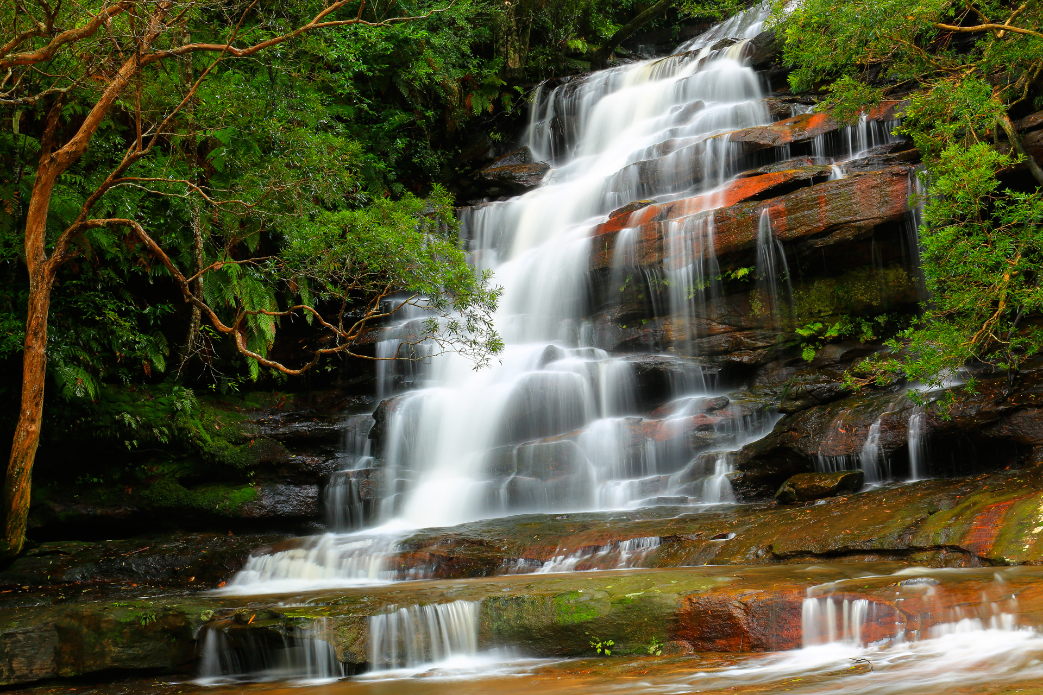
Flux de Contrôle

Slide 2
Avant de commencer:
Des questions sur Karel?

Slide 3

Elle connaît quatre commandes:
move();
bougez
turnLeft();
tournez à gauche
putBeeper();
mettre le bip
pickBeeper();
prendre le bip
Notes:
Like how en pular il ya some mots qui sont francais

Slide 4
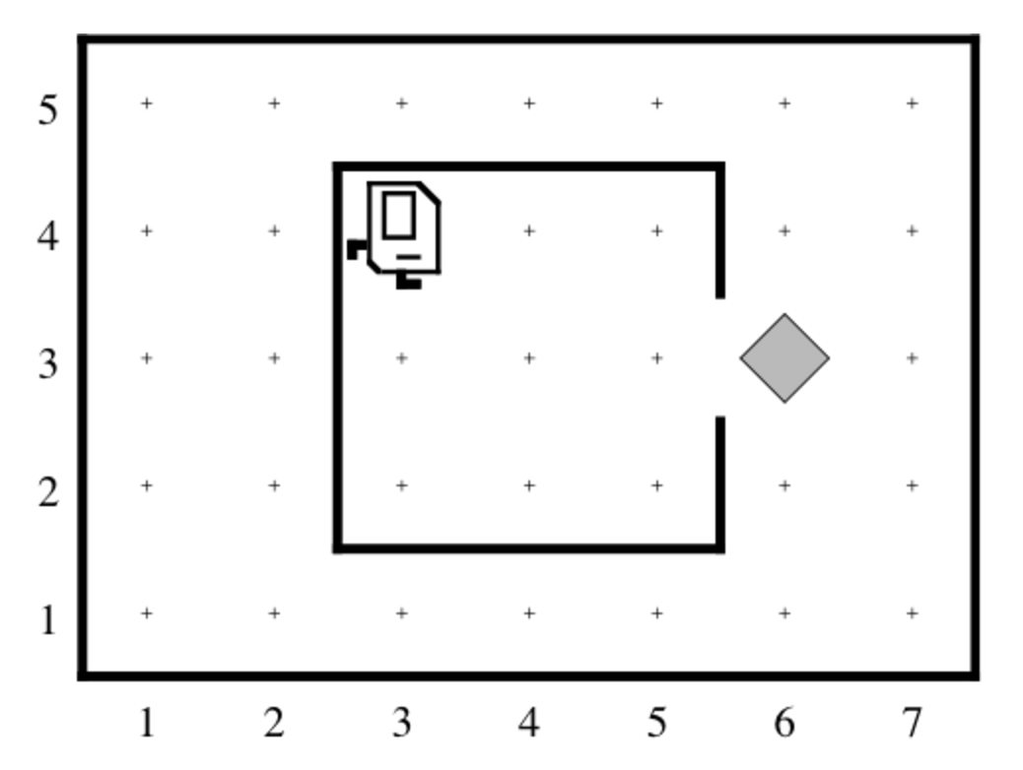
Puiser de l’eau Karel
Avez-vous eu du mal à accomplir cette tâche?
On va reviser l’ordre des taches.
Comment l'ordinateur a-t-il exécuté ce que vous avez écrit?

Slide 5
public void run() {
bougezALaPorte();
puisezlEau();
returnezDansLaMaison();
}
private void turnezADroite() {
turnLeft();
turnLeft();
turnLeft();
}
private void bougezALaPorte() {
move();
move();
turnezADroite();
move();
turnLeft();
move();
}
private void puisezlEau() {
pickBeeper(); //prendre le bip
}
private void returnezDansLaMaison() {
turnLeft();
turnLeft();
move();
turnezADroite();
move();
turnLeft();
move();
move();
turnLeft();
turnLeft();
}}

Slide 6
public void run() {
bougezALaPorte();
puisezlEau();
returnezDansLaMaison();
}
private void turnezADroite() {
turnLeft();
turnLeft();
turnLeft();
}
private void bougezALaPorte() {
move();
move();
turnezADroite();
move();
turnLeft();
move();
}
private void puisezlEau() {
pickBeeper(); //prendre le bip
}
private void returnezDansLaMaison() {
turnLeft();
turnLeft();
move();
turnezADroite();
move();
turnLeft();
move();
move();
turnLeft();
turnLeft();
}
Cette partie du code source s’appelle une méthode.
Cette partie du code source s’appelle une méthode.
Cette partie du code source s’appelle une méthode.
Cette partie du code source s’appelle une méthode.
Cette partie du code source s’appelle une méthode.

Slide 7
Les noms des méthodes
private void turnez A Droite() {
private void turnezA Droite() {
private void turnezADroite() {
Pas d’éspace!

Slide 8
Les noms des méthodes
private void puisezl’Eau() {
private void puisez lEau() {
private void puisezlEau() {
Pas d’éspace!
Pas d’apostrophe!

Slide 9
public void run() {
bougezALaPorte();
puisezlEau();
returnezDansLaMaison();
}
private void turnezADroite() {
turnLeft();
turnLeft();
turnLeft();
}
private void bougezALaPorte() {
move();
move();
turnezADroite();
move();
turnLeft();
move();
}
private void puisezlEau() {
pickBeeper(); //prendre le bip
}
private void returnezDansLaMaison() {
turnLeft();
turnLeft();
move();
turnezADroite();
move();
turnLeft();
move();
move();
turnLeft();
turnLeft();
}}

Slide 10
public void run() {
bougezALaPorte();
puisezlEau();
returnezDansLaMaison();
}
private void turnezADroite() {
turnLeft();
turnLeft();
turnLeft();
}
private void bougezALaPorte() {
move();
move();
turnezADroite();
move();
turnLeft();
move();
}
private void puisezlEau() {
pickBeeper(); //prendre le bip
}
private void returnezDansLaMaison() {
turnLeft();
turnLeft();
move();
turnezADroite();
move();
turnLeft();
move();
move();
turnLeft();
turnLeft();
}}

Slide 11
public void run() {
bougezALaPorte();
puisezlEau();
returnezDansLaMaison();
}
private void turnezADroite() {
turnLeft();
turnLeft();
turnLeft();
}
private void bougezALaPorte() {
move();
move();
turnezADroite();
move();
turnLeft();
move();
}
private void puisezlEau() {
pickBeeper(); //prendre le bip
}
private void returnezDansLaMaison() {
turnLeft();
turnLeft();
move();
turnezADroite();
move();
turnLeft();
move();
move();
turnLeft();
turnLeft();
}}

Slide 12
public void run() {
bougezALaPorte();
puisezlEau();
returnezDansLaMaison();
}
private void turnezADroite() {
turnLeft();
turnLeft();
turnLeft();
}
private void bougezALaPorte() {
move();
move();
turnezADroite();
move();
turnLeft();
move();
}
private void puisezlEau() {
pickBeeper(); //prendre le bip
}
private void returnezDansLaMaison() {
turnLeft();
turnLeft();
move();
turnezADroite();
move();
turnLeft();
move();
move();
turnLeft();
turnLeft();
}}

Slide 13
public void run() {
bougezALaPorte();
puisezlEau();
returnezDansLaMaison();
}
private void turnezADroite() {
turnLeft();
turnLeft();
turnLeft();
}
private void bougezALaPorte() {
move();
move();
turnezADroite();
move();
turnLeft();
move();
}
private void puisezlEau() {
pickBeeper(); //prendre le bip
}
private void returnezDansLaMaison() {
turnLeft();
turnLeft();
move();
turnezADroite();
move();
turnLeft();
move();
move();
turnLeft();
turnLeft();
}}

Slide 14
public void run() {
bougezALaPorte();
puisezlEau();
returnezDansLaMaison();
}
private void turnezADroite() {
turnLeft();
turnLeft();
turnLeft();
}
private void bougezALaPorte() {
move();
move();
turnezADroite();
move();
turnLeft();
move();
}
private void puisezlEau() {
pickBeeper(); //prendre le bip
}
private void returnezDansLaMaison() {
turnLeft();
turnLeft();
move();
turnezADroite();
move();
turnLeft();
move();
move();
turnLeft();
turnLeft();
}}

Slide 15
public void run() {
bougezALaPorte();
puisezlEau();
returnezDansLaMaison();
}
private void turnezADroite() {
turnLeft();
turnLeft();
turnLeft();
}
private void bougezALaPorte() {
move();
move();
turnezADroite();
move();
turnLeft();
move();
}
private void puisezlEau() {
pickBeeper(); //prendre le bip
}
private void returnezDansLaMaison() {
turnLeft();
turnLeft();
move();
turnezADroite();
move();
turnLeft();
move();
move();
turnLeft();
turnLeft();
}}

Slide 16
public void run() {
bougezALaPorte();
puisezlEau();
returnezDansLaMaison();
}
private void turnezADroite() {
turnLeft();
turnLeft();
turnLeft();
}
private void bougezALaPorte() {
move();
move();
turnezADroite();
move();
turnLeft();
move();
}
private void puisezlEau() {
pickBeeper(); //prendre le bip
}
private void returnezDansLaMaison() {
turnLeft();
turnLeft();
move();
turnezADroite();
move();
turnLeft();
move();
move();
turnLeft();
turnLeft();
}}

Slide 17
public void run() {
bougezALaPorte();
puisezlEau();
returnezDansLaMaison();
}
private void turnezADroite() {
turnLeft();
turnLeft();
turnLeft();
}
private void bougezALaPorte() {
move();
move();
turnezADroite();
move();
turnLeft();
move();
}
private void puisezlEau() {
pickBeeper(); //prendre le bip
}
private void returnezDansLaMaison() {
turnLeft();
turnLeft();
move();
turnezADroite();
move();
turnLeft();
move();
move();
turnLeft();
turnLeft();
}}

Slide 18
public void run() {
bougezALaPorte();
puisezlEau();
returnezDansLaMaison();
}
private void turnezADroite() {
turnLeft();
turnLeft();
turnLeft();
}
private void bougezALaPorte() {
move();
move();
turnezADroite();
move();
turnLeft();
move();
}
private void puisezlEau() {
pickBeeper(); //prendre le bip
}
private void returnezDansLaMaison() {
turnLeft();
turnLeft();
move();
turnezADroite();
move();
turnLeft();
move();
move();
turnLeft();
turnLeft();
}}

Slide 19
public void run() {
bougezALaPorte();
puisezlEau();
returnezDansLaMaison();
}
private void turnezADroite() {
turnLeft();
turnLeft();
turnLeft();
}
private void bougezALaPorte() {
move();
move();
turnezADroite();
move();
turnLeft();
move();
}
private void puisezlEau() {
pickBeeper(); //prendre le bip
}
private void returnezDansLaMaison() {
turnLeft();
turnLeft();
move();
turnezADroite();
move();
turnLeft();
move();
move();
turnLeft();
turnLeft();
}}

Slide 20
public void run() {
bougezALaPorte();
puisezlEau();
returnezDansLaMaison();
}
private void turnezADroite() {
turnLeft();
turnLeft();
turnLeft();
}
private void bougezALaPorte() {
move();
move();
turnezADroite();
move();
turnLeft();
move();
}
private void puisezlEau() {
pickBeeper(); //prendre le bip
}
private void returnezDansLaMaison() {
turnLeft();
turnLeft();
move();
turnezADroite();
move();
turnLeft();
move();
move();
turnLeft();
turnLeft();
}}

Slide 21
public void run() {
bougezALaPorte();
puisezlEau();
returnezDansLaMaison();
}
private void turnezADroite() {
turnLeft();
turnLeft();
turnLeft();
}
private void bougezALaPorte() {
move();
move();
turnezADroite();
move();
turnLeft();
move();
}
private void puisezlEau() {
pickBeeper(); //prendre le bip
}
private void returnezDansLaMaison() {
turnLeft();
turnLeft();
move();
turnezADroite();
move();
turnLeft();
move();
move();
turnLeft();
turnLeft();
}}

Slide 22
public void run() {
bougezALaPorte();
puisezlEau();
returnezDansLaMaison();
}
private void turnezADroite() {
turnLeft();
turnLeft();
turnLeft();
}
private void bougezALaPorte() {
move();
move();
turnezADroite();
move();
turnLeft();
move();
}
private void puisezlEau() {
pickBeeper(); //prendre le bip
}
private void returnezDansLaMaison() {
turnLeft();
turnLeft();
move();
turnezADroite();
move();
turnLeft();
move();
move();
turnLeft();
turnLeft();
}}

Slide 23
public void run() {
bougezALaPorte();
puisezlEau();
returnezDansLaMaison();
}
private void turnezADroite() {
turnLeft();
turnLeft();
turnLeft();
}
private void bougezALaPorte() {
move();
move();
turnezADroite();
move();
turnLeft();
move();
}
private void puisezlEau() {
pickBeeper(); //prendre le bip
}
private void returnezDansLaMaison() {
turnLeft();
turnLeft();
move();
turnezADroite();
move();
turnLeft();
move();
move();
turnLeft();
turnLeft();
}}

Slide 24
public void run() {
bougezALaPorte();
puisezlEau();
returnezDansLaMaison();
}
private void turnezADroite() {
turnLeft();
turnLeft();
turnLeft();
}
private void bougezALaPorte() {
move();
move();
turnezADroite();
move();
turnLeft();
move();
}
private void puisezlEau() {
pickBeeper(); //prendre le bip
}
private void returnezDansLaMaison() {
turnLeft();
turnLeft();
move();
turnezADroite();
move();
turnLeft();
move();
move();
turnLeft();
turnLeft();
}}

Slide 25
public void run() {
bougezALaPorte();
puisezlEau();
returnezDansLaMaison();
}
private void turnezADroite() {
turnLeft();
turnLeft();
turnLeft();
}
private void bougezALaPorte() {
move();
move();
turnezADroite();
move();
turnLeft();
move();
}
private void puisezlEau() {
pickBeeper(); //prendre le bip
}
private void returnezDansLaMaison() {
turnLeft();
turnLeft();
move();
turnezADroite();
move();
turnLeft();
move();
move();
turnLeft();
turnLeft();
}}

Slide 26
public void run() {
bougezALaPorte();
puisezlEau();
returnezDansLaMaison();
}
private void turnezADroite() {
turnLeft();
turnLeft();
turnLeft();
}
private void bougezALaPorte() {
move();
move();
turnezADroite();
move();
turnLeft();
move();
}
private void puisezlEau() {
pickBeeper(); //prendre le bip
}
private void returnezDansLaMaison() {
turnLeft();
turnLeft();
move();
turnezADroite();
move();
turnLeft();
move();
move();
turnLeft();
turnLeft();
}}

Slide 27
public void run() {
bougezALaPorte();
puisezlEau();
returnezDansLaMaison();
}
private void turnezADroite() {
turnLeft();
turnLeft();
turnLeft();
}
private void bougezALaPorte() {
move();
move();
turnezADroite();
move();
turnLeft();
move();
}
private void puisezlEau() {
pickBeeper(); //prendre le bip
}
private void returnezDansLaMaison() {
turnLeft();
turnLeft();
move();
turnezADroite();
move();
turnLeft();
move();
move();
turnLeft();
turnLeft();
}}

Slide 28
public void run() {
bougezALaPorte();
puisezlEau();
returnezDansLaMaison();
}
private void turnezADroite() {
turnLeft();
turnLeft();
turnLeft();
}
private void bougezALaPorte() {
move();
move();
turnezADroite();
move();
turnLeft();
move();
}
private void puisezlEau() {
pickBeeper(); //prendre le bip
}
private void returnezDansLaMaison() {
turnLeft();
turnLeft();
move();
turnezADroite();
move();
turnLeft();
move();
move();
turnLeft();
turnLeft();
}}

Slide 29
public void run() {
bougezALaPorte();
puisezlEau();
returnezDansLaMaison();
}
private void turnezADroite() {
turnLeft();
turnLeft();
turnLeft();
}
private void bougezALaPorte() {
move();
move();
turnezADroite();
move();
turnLeft();
move();
}
private void puisezlEau() {
pickBeeper(); //prendre le bip
}
private void returnezDansLaMaison() {
turnLeft();
turnLeft();
move();
turnezADroite();
move();
turnLeft();
move();
move();
turnLeft();
turnLeft();
}}

Slide 30
public void run() {
bougezALaPorte();
puisezlEau();
returnezDansLaMaison();
}
private void turnezADroite() {
turnLeft();
turnLeft();
turnLeft();
}
private void bougezALaPorte() {
move();
move();
turnezADroite();
move();
turnLeft();
move();
}
private void puisezlEau() {
pickBeeper(); //prendre le bip
}
private void returnezDansLaMaison() {
turnLeft();
turnLeft();
move();
turnezADroite();
move();
turnLeft();
move();
move();
turnLeft();
turnLeft();
}}

Slide 31
public void run() {
bougezALaPorte();
puisezlEau();
returnezDansLaMaison();
}
private void turnezADroite() {
turnLeft();
turnLeft();
turnLeft();
}
private void bougezALaPorte() {
move();
move();
turnezADroite();
move();
turnLeft();
move();
}
private void puisezlEau() {
pickBeeper(); //prendre le bip
}
private void returnezDansLaMaison() {
turnLeft();
turnLeft();
move();
turnezADroite();
move();
turnLeft();
move();
move();
turnLeft();
turnLeft();
}}

Slide 32
public void run() {
bougezALaPorte();
puisezlEau();
returnezDansLaMaison();
}
private void turnezADroite() {
turnLeft();
turnLeft();
turnLeft();
}
private void bougezALaPorte() {
move();
move();
turnezADroite();
move();
turnLeft();
move();
}
private void puisezlEau() {
pickBeeper(); //prendre le bip
}
private void returnezDansLaMaison() {
turnLeft();
turnLeft();
move();
turnezADroite();
move();
turnLeft();
move();
move();
turnLeft();
turnLeft();
}}

Slide 33
public void run() {
bougezALaPorte();
puisezlEau();
returnezDansLaMaison();
}
private void turnezADroite() {
turnLeft();
turnLeft();
turnLeft();
}
private void bougezALaPorte() {
move();
move();
turnezADroite();
move();
turnLeft();
move();
}
private void puisezlEau() {
pickBeeper(); //prendre le bip
}
private void returnezDansLaMaison() {
turnLeft();
turnLeft();
move();
turnezADroite();
move();
turnLeft();
move();
move();
turnLeft();
turnLeft();
}}

Slide 34
public void run() {
bougezALaPorte();
puisezlEau();
returnezDansLaMaison();
}
private void turnezADroite() {
turnLeft();
turnLeft();
turnLeft();
}
private void bougezALaPorte() {
move();
move();
turnezADroite();
move();
turnLeft();
move();
}
private void puisezlEau() {
pickBeeper(); //prendre le bip
}
private void returnezDansLaMaison() {
turnLeft();
turnLeft();
move();
turnezADroite();
move();
turnLeft();
move();
move();
turnLeft();
turnLeft();
}}

Slide 35
public void run() {
bougezALaPorte();
puisezlEau();
returnezDansLaMaison();
}
private void turnezADroite() {
turnLeft();
turnLeft();
turnLeft();
}
private void bougezALaPorte() {
move();
move();
turnezADroite();
move();
turnLeft();
move();
}
private void puisezlEau() {
pickBeeper(); //prendre le bip
}
private void returnezDansLaMaison() {
turnLeft();
turnLeft();
move();
turnezADroite();
move();
turnLeft();
move();
move();
turnLeft();
turnLeft();
}}

Slide 36
public void run() {
bougezALaPorte();
puisezlEau();
returnezDansLaMaison();
}
private void turnezADroite() {
turnLeft();
turnLeft();
turnLeft();
}
private void bougezALaPorte() {
move();
move();
turnezADroite();
move();
turnLeft();
move();
}
private void puisezlEau() {
pickBeeper(); //prendre le bip
}
private void returnezDansLaMaison() {
turnLeft();
turnLeft();
move();
turnezADroite();
move();
turnLeft();
move();
move();
turnLeft();
turnLeft();
}}

Slide 37
public void run() {
bougezALaPorte();
puisezlEau();
returnezDansLaMaison();
}
private void turnezADroite() {
turnLeft();
turnLeft();
turnLeft();
}
private void bougezALaPorte() {
move();
move();
turnezADroite();
move();
turnLeft();
move();
}
private void puisezlEau() {
pickBeeper(); //prendre le bip
}
private void returnezDansLaMaison() {
turnLeft();
turnLeft();
move();
turnezADroite();
move();
turnLeft();
move();
move();
turnLeft();
turnLeft();
}}

Slide 38
public void run() {
bougezALaPorte();
puisezlEau();
returnezDansLaMaison();
}
private void turnezADroite() {
turnLeft();
turnLeft();
turnLeft();
}
private void bougezALaPorte() {
move();
move();
turnezADroite();
move();
turnLeft();
move();
}
private void puisezlEau() {
pickBeeper(); //prendre le bip
}
private void returnezDansLaMaison() {
turnLeft();
turnLeft();
move();
turnezADroite();
move();
turnLeft();
move();
move();
turnLeft();
turnLeft();
}}

Slide 39
public void run() {
bougezALaPorte();
puisezlEau();
returnezDansLaMaison();
}
private void turnezADroite() {
turnLeft();
turnLeft();
turnLeft();
}
private void bougezALaPorte() {
move();
move();
turnezADroite();
move();
turnLeft();
move();
}
private void puisezlEau() {
pickBeeper(); //prendre le bip
}
private void returnezDansLaMaison() {
turnLeft();
turnLeft();
move();
turnezADroite();
move();
turnLeft();
move();
move();
turnLeft();
turnLeft();
}}

Slide 40
public void run() {
bougezALaPorte();
puisezlEau();
returnezDansLaMaison();
}
private void turnezADroite() {
turnLeft();
turnLeft();
turnLeft();
}
private void bougezALaPorte() {
move();
move();
turnezADroite();
move();
turnLeft();
move();
}
private void puisezlEau() {
pickBeeper(); //prendre le bip
}
private void returnezDansLaMaison() {
turnLeft();
turnLeft();
move();
turnezADroite();
move();
turnLeft();
move();
move();
turnLeft();
turnLeft();
}}

Slide 41
public void run() {
bougezALaPorte();
puisezlEau();
returnezDansLaMaison();
}
private void turnezADroite() {
turnLeft();
turnLeft();
turnLeft();
}
private void bougezALaPorte() {
move();
move();
turnezADroite();
move();
turnLeft();
move();
}
private void puisezlEau() {
pickBeeper(); //prendre le bip
}
private void returnezDansLaMaison() {
turnLeft();
turnLeft();
move();
turnezADroite();
move();
turnLeft();
move();
move();
turnLeft();
turnLeft();
}}

Slide 42
public void run() {
bougezALaPorte();
puisezlEau();
returnezDansLaMaison();
}
private void turnezADroite() {
turnLeft();
turnLeft();
turnLeft();
}
private void bougezALaPorte() {
move();
move();
turnezADroite();
move();
turnLeft();
move();
}
private void puisezlEau() {
pickBeeper(); //prendre le bip
}
private void returnezDansLaMaison() {
turnLeft();
turnLeft();
move();
turnezADroite();
move();
turnLeft();
move();
move();
turnLeft();
turnLeft();
}}

Slide 43
public void run() {
bougezALaPorte();
puisezlEau();
returnezDansLaMaison();
}
private void turnezADroite() {
turnLeft();
turnLeft();
turnLeft();
}
private void bougezALaPorte() {
move();
move();
turnezADroite();
move();
turnLeft();
move();
}
private void puisezlEau() {
pickBeeper(); //prendre le bip
}
private void returnezDansLaMaison() {
turnLeft();
turnLeft();
move();
turnezADroite();
move();
turnLeft();
move();
move();
turnLeft();
turnLeft();
}}

Slide 44
public void run() {
bougezALaPorte();
puisezlEau();
returnezDansLaMaison();
}
private void turnezADroite() {
turnLeft();
turnLeft();
turnLeft();
}
private void bougezALaPorte() {
move();
move();
turnezADroite();
move();
turnLeft();
move();
}
private void puisezlEau() {
pickBeeper(); //prendre le bip
}
private void returnezDansLaMaison() {
turnLeft();
turnLeft();
move();
turnezADroite();
move();
turnLeft();
move();
move();
turnLeft();
turnLeft();
}}

Slide 46
Maintenant on va commander Karel à faire des autres taches pour nous.

Slide 47
Moi, j’ai beaucoup des habilles a lavez…

Slide 48
Moi, j’ai beaucoup des habilles a lavez…
100 pièces des habilles!

Slide 49
Karel peut-elle m’aider?

Slide 50
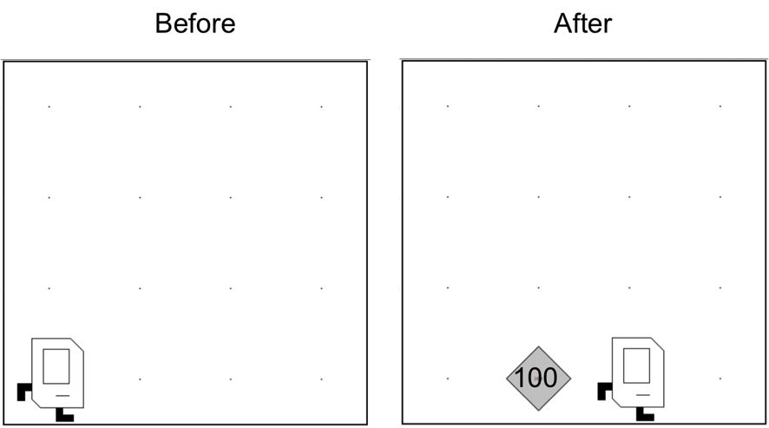
Karel, lavez 100 pièce des habilles.
Avant
Après
Notes:
On ne veux pas ecrit putbeeper() 100 fois

Slide 51
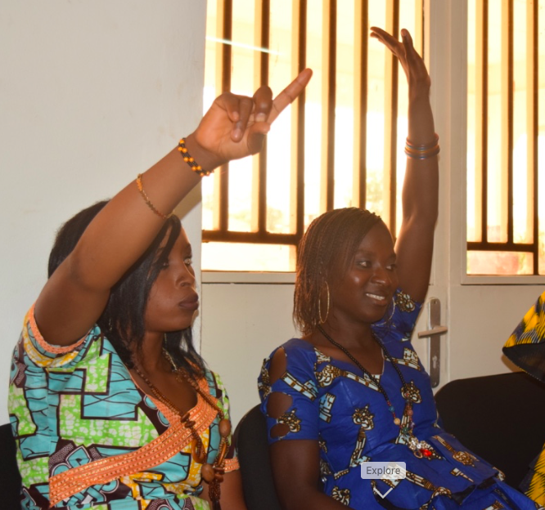
J’ai besoin d’un volontaire
Notes:
Do together in the code

Slide 52
Karel, lavez 100 pièce des habilles
import stanford.karel.*;
public class Place100 extends SuperKarel {
public void run() {
move();
putBeeper();
putBeeper();
putBeeper();
putBeeper();
putBeeper();
putBeeper();
putBeeper();
putBeeper();
putBeeper();
putBeeper();
putBeeper();
putBeeper();
putBeeper();
putBeeper();
putBeeper();
putBeeper();
putBeeper();
putBeeper();
putBeeper();
putBeeper();
putBeeper();
putBeeper();
putBeeper();
putBeeper();
putBeeper();
putBeeper();
putBeeper();
putBeeper();
putBeeper();
putBeeper();
putBeeper();
putBeeper();
putBeeper();
putBeeper();
putBeeper();
putBeeper();
putBeeper();
putBeeper();
putBeeper();
putBeeper();
putBeeper();
putBeeper();
putBeeper();
putBeeper();
putBeeper();
putBeeper();
putBeeper();
putBeeper();
putBeeper();
putBeeper();
putBeeper();
putBeeper();
putBeeper();
putBeeper();
putBeeper();
putBeeper();
putBeeper();
putBeeper();
putBeeper();
putBeeper();
putBeeper();
putBeeper();
putBeeper();
putBeeper();
putBeeper();
putBeeper();
putBeeper();
putBeeper();
putBeeper();
putBeeper();
putBeeper();
putBeeper();
putBeeper();
putBeeper();
putBeeper();
putBeeper();
putBeeper();
putBeeper();
putBeeper();
putBeeper();
putBeeper();
putBeeper();
putBeeper();
putBeeper();
putBeeper();
putBeeper();
putBeeper();
putBeeper();
putBeeper();
putBeeper();
putBeeper();
putBeeper();
putBeeper();
putBeeper();
putBeeper();
putBeeper();
putBeeper();
putBeeper();
putBeeper();
putBeeper();
}
move();
}
}

Slide 53
For Loop
for(int i = 0; i < N; i++) {
// répéter N fois
}

Slide 54
Anatomie d’un For Loop
for c’est pour en anglais. On veux répeter une tâche pour un certain nombre de fois
for(int i = 0; i < N; i++) {
// répéter N fois
}

Slide 55
For Loop
int signifier nombre entier (integer en anglais).
for(int i = 0; i < N; i++) {
// répéter N fois
}
nombre entier: 1, 4, 350, 1000
decimal: 1,5
Karel ne peux pas faire quelque chose un moité.

Slide 56
Karel, lavez 100 pièce des habilles
import stanford.karel.*;
public class Place100 extends SuperKarel {
public void run() {
move();
// Cette ”for loop” va repeater le code de dans 100 fois.
for (int i = 0; i < 100; i ++) {
putBeeper();
}
move();
}
}

Slide 57
Karel, lavez 15 pièce des habilles
import stanford.karel.*;
public class Place100 extends SuperKarel {
public void run() {
move();
// Cette ”for loop” va repeater le code de dans 100 fois.
for (int i = 0; i < 15; i ++) {
putBeeper();
}
move();
}
}

Slide 58
Karel, lavez 200 pièce des habilles
import stanford.karel.*;
public class Place100 extends SuperKarel {
public void run() {
move();
// Cette ”for loop” va repeater le code de dans 100 fois.
for (int i = 0; i < 200; i ++) {
putBeeper();
}
move();
}
}

Slide 59
Karel, lavez 75 pièce des habilles
import stanford.karel.*;
public class Place100 extends SuperKarel {
public void run() {
move();
// Cette ”for loop” va repeater le code de dans 100 fois.
for (int i = 0; i < 75; i ++) {
putBeeper();
}
move();
}
}

Slide 60
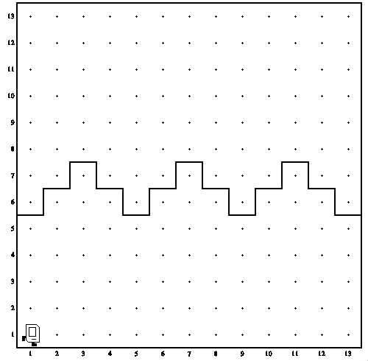
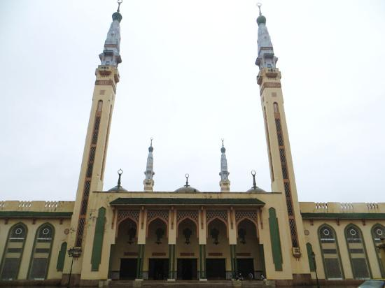
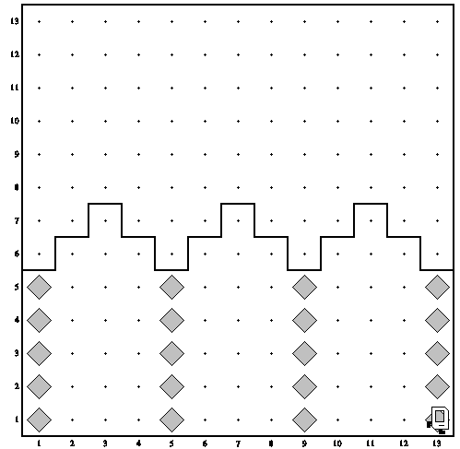
Savez-vous comment faire construire à Karel la Grande Mosquée de Conakry?
Avant
Après
Notes:
Demandez leurs idées…they should be able to come up with them without using for loops

Slide 61
Savez-vous comment faire construire à Karel la Grande Mosquée de Conakry?
Notes:
Demandez leurs idées…they should be able to come up with them without using for loops

Slide 62
Comment avez-vous le decomposer?
Il y a beaucoup de façons à faire. Je vais vous montrer 1:
Notes:
Demandez leurs idées…they should be able to come up with them without using for loops

Slide 63
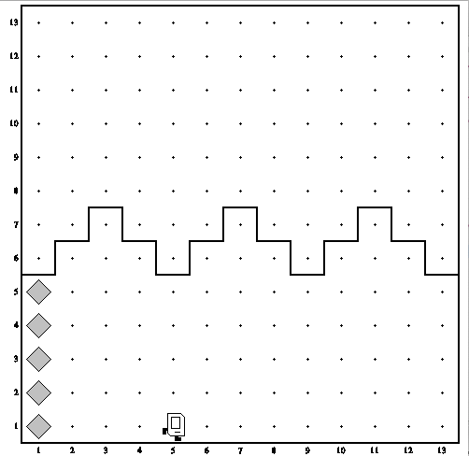
construireUnPilier();
bougezAuProchainePilier();
construireUnPilier();
On veux repéter c’est deux méthodes combien de fois???
bougezAuProchainePilier();
Notes:
Demandez leurs idées…they should be able to come up with them without using for loops

Slide 64
construireUnPilier();
bougezAuProchainePilier();
construireUnPilier();
Utilisez un for loop pour
repetez 3 fois
bougezAuProchainePilier();
Notes:
Demandez leurs idées…they should be able to come up with them without using for loops

Slide 65
Les première 3 piliers….
construireUnPilier();
Utilisez un for loop pour
repetez 3 fois
bougezAuProchainePilier();
Pourqui pas repetez 4 fois??????
Notes:
Demandez leurs idées…they should be able to come up with them without using for loops

Slide 66
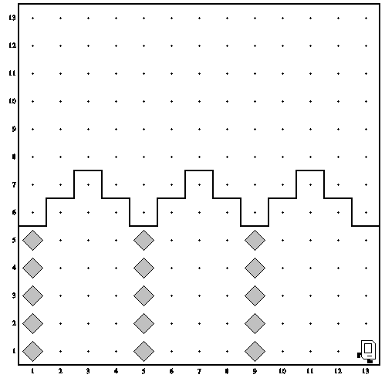
Les premiere 3 piliers….
public void run() {
for (int i = 0; i < 3; i ++) {
construireUnPilier();
bougezAuProchainePilier();
}
}
Notes:
Demandez leurs idées…they should be able to come up with them without using for loops

Slide 67
Les premiere 3 piliers….
public void run() {
for (int i = 0; i < 3; i ++) {
construireUnPilier();
bougezAuProchainePilier();
}
}
Comment pouvons-nous construire le dernier?
Notes:
Demandez leurs idées…they should be able to come up with them without using for loops

Slide 68
Les premiere 3 piliers….
public void run() {
for (int i = 0; i < 3; i ++) {
construireUnPilier();
bougezAuProchainePilier();
}
construireUnPilier();
}
En dehors de la for loop!!!
Notes:
Demandez leurs idées…they should be able to come up with them without using for loops

Slide 69
Les premiere 3 piliers….
public void run() {
for (int i = 0; i < 3; i ++) {
construireUnPilier();
bougezAuProchainePilier();
}
construireUnPilier();
}
En dehors de la for loop!!!
Notes:
Demandez leurs idées…they should be able to come up with them without using for loops

Slide 70
Les premiere 3 piliers….
public void run() {
for (int i = 0; i < 3; i ++) {
construireUnPilier();
bougezAuProchainePilier();
}
construireUnPilier();
}
En dehors de la for loop!!!
Notes:
Demandez leurs idées…they should be able to come up with them without using for loops

Slide 71
Comment avez-vous construire la Mosquée?
public void run() {
for (int i = 0; i < 3; i ++) {
construireUnPilier();
bougezAuProchainePilier();
}
construireUnPilier();
}
private void construireUnPilier() {
// Karel mettre les bips pour construire le pilier
turnLeft();
for (int i = 0; i < 4; i++) {
putBeeper();
move();
}
putBeeper();
// Karel descend le pilier
turnLeft();
turnLeft();
for (int i = 0; i < 4; i++) {
move();
}
turnLeft();
}
private void bougezAuProchainePilier() {
for (int i = 0; i < 4; i ++) {
move();
}}}

Slide 72
Comment avez-vous construire la Mosquée?
public void run() {
for (int i = 0; i < 3; i ++) {
construireUnPilier();
bougezAuProchainePilier();
}
construireUnPilier();
}
private void construireUnPilier() {
// Karel mettre les bips pour construire le pilier
turnLeft();
for (int i = 0; i < 4; i++) {
putBeeper();
move();
}
putBeeper();
// Karel descend le pilier
turnLeft();
turnLeft();
for (int i = 0; i < 4; i++) {
move();
}
turnLeft();
}
private void bougezAuProchainePilier() {
for (int i = 0; i < 4; i ++) {
move();
}}}
Les commentaires peuvent vous aider à vous rappeler ce que fait votre code et aider les autres utilisateurs qui l'utilisent à le comprendre.

Slide 73
Flux de Contrôle: Construire le Mosquée
public void run() {
for (int i = 0; i < 3; i ++) {
construireUnPilier();
bougezAuProchainePilier();
}
construireUnPilier();
}
private void construireUnPilier() {
// Karel mettre les bips pour construire le pilier
turnLeft();
for (int i = 0; i < 4; i++) {
putBeeper();
move();
}
putBeeper();
// Karel descend le pilier
turnLeft();
turnLeft();
for (int i = 0; i < 4; i++) {
move();
}
turnLeft();
}
private void bougezAuProchainePilier() {
for (int i = 0; i < 4; i ++) {
move();
}}}

Slide 74
Flux de Contrôle: Construire le Mosquée
public void run() {
for (int i = 0; i < 3; i ++) {
construireUnPilier();
bougezAuProchainePilier();
}
construireUnPilier();
}
private void construireUnPilier() {
// Karel mettre les bips pour construire le pilier
turnLeft();
for (int i = 0; i < 4; i++) {
putBeeper();
move();
}
putBeeper();
// Karel descend le pilier
turnLeft();
turnLeft();
for (int i = 0; i < 4; i++) {
move();
}
turnLeft();
}
private void bougezAuProchainePilier() {
for (int i = 0; i < 4; i ++) {
move();
}}}

Slide 75
Flux de Contrôle: Construire le Mosquée
public void run() {
for (int i = 0; i < 3; i ++) {
construireUnPilier();
bougezAuProchainePilier();
}
construireUnPilier();
}
private void construireUnPilier() {
// Karel mettre les bips pour construire le pilier
turnLeft();
for (int i = 0; i < 4; i++) {
putBeeper();
move();
}
putBeeper();
// Karel descend le pilier
turnLeft();
turnLeft();
for (int i = 0; i < 4; i++) {
move();
}
turnLeft();
}
private void bougezAuProchainePilier() {
for (int i = 0; i < 4; i ++) {
move();
}}}

Slide 76
Flux de Contrôle: Construire le Mosquée
public void run() {
for (int i = 0; i < 3; i ++) {
construireUnPilier();
bougezAuProchainePilier();
}
construireUnPilier();
}
private void construireUnPilier() {
// Karel mettre les bips pour construire le pilier
turnLeft();
for (int i = 0; i < 4; i++) {
putBeeper();
move();
}
putBeeper();
// Karel descend le pilier
turnLeft();
turnLeft();
for (int i = 0; i < 4; i++) {
move();
}
turnLeft();
}
private void bougezAuProchainePilier() {
for (int i = 0; i < 4; i ++) {
move();
}}}

Slide 77
Flux de Contrôle: Construire le Mosquée
public void run() {
for (int i = 0; i < 3; i ++) {
construireUnPilier();
bougezAuProchainePilier();
}
construireUnPilier();
}
private void construireUnPilier() {
// Karel mettre les bips pour construire le pilier
turnLeft();
for (int i = 0; i < 4; i++) {
putBeeper();
move();
}
putBeeper();
// Karel descend le pilier
turnLeft();
turnLeft();
for (int i = 0; i < 4; i++) {
move();
}
turnLeft();
}
private void bougezAuProchainePilier() {
for (int i = 0; i < 4; i ++) {
move();
}}}

Slide 78
Flux de Contrôle: Construire le Mosquée
public void run() {
for (int i = 0; i < 3; i ++) {
construireUnPilier();
bougezAuProchainePilier();
}
construireUnPilier();
}
private void construireUnPilier() {
// Karel mettre les bips pour construire le pilier
turnLeft();
for (int i = 0; i < 4; i++) {
putBeeper();
move();
}
putBeeper();
// Karel descend le pilier
turnLeft();
turnLeft();
for (int i = 0; i < 4; i++) {
move();
}
turnLeft();
}
private void bougezAuProchainePilier() {
for (int i = 0; i < 4; i ++) {
move();
}}}

Slide 79
Flux de Contrôle: Construire le Mosquée
public void run() {
for (int i = 0; i < 3; i ++) {
construireUnPilier();
bougezAuProchainePilier();
}
construireUnPilier();
}
private void construireUnPilier() {
// Karel mettre les bips pour construire le pilier
turnLeft();
for (int i = 0; i < 4; i++) {
putBeeper();
move();
}
putBeeper();
// Karel descend le pilier
turnLeft();
turnLeft();
for (int i = 0; i < 4; i++) {
move();
}
turnLeft();
}
private void bougezAuProchainePilier() {
for (int i = 0; i < 4; i ++) {
move();
}}}
1

Slide 80
Flux de Contrôle: Construire le Mosquée
public void run() {
for (int i = 0; i < 3; i ++) {
construireUnPilier();
bougezAuProchainePilier();
}
construireUnPilier();
}
private void construireUnPilier() {
// Karel mettre les bips pour construire le pilier
turnLeft();
for (int i = 0; i < 4; i++) {
putBeeper();
move();
}
putBeeper();
// Karel descend le pilier
turnLeft();
turnLeft();
for (int i = 0; i < 4; i++) {
move();
}
turnLeft();
}
private void bougezAuProchainePilier() {
for (int i = 0; i < 4; i ++) {
move();
}}}

Slide 81
Flux de Contrôle: Construire le Mosquée
public void run() {
for (int i = 0; i < 3; i ++) {
construireUnPilier();
bougezAuProchainePilier();
}
construireUnPilier();
}
private void construireUnPilier() {
// Karel mettre les bips pour construire le pilier
turnLeft();
for (int i = 0; i < 4; i++) {
putBeeper();
move();
}
putBeeper();
// Karel descend le pilier
turnLeft();
turnLeft();
for (int i = 0; i < 4; i++) {
move();
}
turnLeft();
}
private void bougezAuProchainePilier() {
for (int i = 0; i < 4; i ++) {
move();
}}}

Slide 82
Flux de Contrôle: Construire le Mosquée
public void run() {
for (int i = 0; i < 3; i ++) {
construireUnPilier();
bougezAuProchainePilier();
}
construireUnPilier();
}
private void construireUnPilier() {
// Karel mettre les bips pour construire le pilier
turnLeft();
for (int i = 0; i < 4; i++) {
putBeeper();
move();
}
putBeeper();
// Karel descend le pilier
turnLeft();
turnLeft();
for (int i = 0; i < 4; i++) {
move();
}
turnLeft();
}
private void bougezAuProchainePilier() {
for (int i = 0; i < 4; i ++) {
move();
}}}
2

Slide 83
Flux de Contrôle: Construire le Mosquée
public void run() {
for (int i = 0; i < 3; i ++) {
construireUnPilier();
bougezAuProchainePilier();
}
construireUnPilier();
}
private void construireUnPilier() {
// Karel mettre les bips pour construire le pilier
turnLeft();
for (int i = 0; i < 4; i++) {
putBeeper();
move();
}
putBeeper();
// Karel descend le pilier
turnLeft();
turnLeft();
for (int i = 0; i < 4; i++) {
move();
}
turnLeft();
}
private void bougezAuProchainePilier() {
for (int i = 0; i < 4; i ++) {
move();
}}}

Slide 84
Flux de Contrôle: Construire le Mosquée
public void run() {
for (int i = 0; i < 3; i ++) {
construireUnPilier();
bougezAuProchainePilier();
}
construireUnPilier();
}
private void construireUnPilier() {
// Karel mettre les bips pour construire le pilier
turnLeft();
for (int i = 0; i < 4; i++) {
putBeeper();
move();
}
putBeeper();
// Karel descend le pilier
turnLeft();
turnLeft();
for (int i = 0; i < 4; i++) {
move();
}
turnLeft();
}
private void bougezAuProchainePilier() {
for (int i = 0; i < 4; i ++) {
move();
}}}

Slide 85
Flux de Contrôle: Construire le Mosquée
public void run() {
for (int i = 0; i < 3; i ++) {
construireUnPilier();
bougezAuProchainePilier();
}
construireUnPilier();
}
private void construireUnPilier() {
// Karel mettre les bips pour construire le pilier
turnLeft();
for (int i = 0; i < 4; i++) {
putBeeper();
move();
}
putBeeper();
// Karel descend le pilier
turnLeft();
turnLeft();
for (int i = 0; i < 4; i++) {
move();
}
turnLeft();
}
private void bougezAuProchainePilier() {
for (int i = 0; i < 4; i ++) {
move();
}}}
3

Slide 86
Flux de Contrôle: Construire le Mosquée
public void run() {
for (int i = 0; i < 3; i ++) {
construireUnPilier();
bougezAuProchainePilier();
}
construireUnPilier();
}
private void construireUnPilier() {
// Karel mettre les bips pour construire le pilier
turnLeft();
for (int i = 0; i < 4; i++) {
putBeeper();
move();
}
putBeeper();
// Karel descend le pilier
turnLeft();
turnLeft();
for (int i = 0; i < 4; i++) {
move();
}
turnLeft();
}
private void bougezAuProchainePilier() {
for (int i = 0; i < 4; i ++) {
move();
}}}

Slide 87
Flux de Contrôle: Construire le Mosquée
public void run() {
for (int i = 0; i < 3; i ++) {
construireUnPilier();
bougezAuProchainePilier();
}
construireUnPilier();
}
private void construireUnPilier() {
// Karel mettre les bips pour construire le pilier
turnLeft();
for (int i = 0; i < 4; i++) {
putBeeper();
move();
}
putBeeper();
// Karel descend le pilier
turnLeft();
turnLeft();
for (int i = 0; i < 4; i++) {
move();
}
turnLeft();
}
private void bougezAuProchainePilier() {
for (int i = 0; i < 4; i ++) {
move();
}}}

Slide 88
Flux de Contrôle: Construire le Mosquée
public void run() {
for (int i = 0; i < 3; i ++) {
construireUnPilier();
bougezAuProchainePilier();
}
construireUnPilier();
}
private void construireUnPilier() {
// Karel mettre les bips pour construire le pilier
turnLeft();
for (int i = 0; i < 4; i++) {
putBeeper();
move();
}
putBeeper();
// Karel descend le pilier
turnLeft();
turnLeft();
for (int i = 0; i < 4; i++) {
move();
}
turnLeft();
}
private void bougezAuProchainePilier() {
for (int i = 0; i < 4; i ++) {
move();
}}}
4

Slide 89
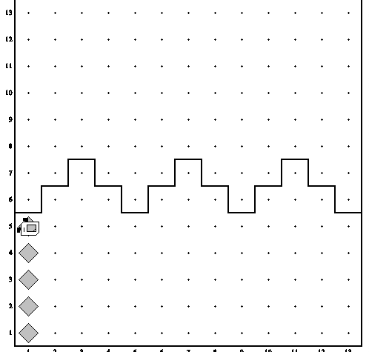
Flux de Contrôle: Construire le Mosquée
public void run() {
for (int i = 0; i < 3; i ++) {
construireUnPilier();
bougezAuProchainePilier();
}
construireUnPilier();
}
private void construireUnPilier() {
// Karel mettre les bips pour construire le pilier
turnLeft();
for (int i = 0; i < 4; i++) {
putBeeper();
move();
}
putBeeper();
// Karel descend le pilier
turnLeft();
turnLeft();
for (int i = 0; i < 4; i++) {
move();
}
turnLeft();
}
private void bougezAuProchainePilier() {
for (int i = 0; i < 4; i ++) {
move();
}}}

Slide 90
Flux de Contrôle: Construire le Mosquée
public void run() {
for (int i = 0; i < 3; i ++) {
construireUnPilier();
bougezAuProchainePilier();
}
construireUnPilier();
}
private void construireUnPilier() {
// Karel mettre les bips pour construire le pilier
turnLeft();
for (int i = 0; i < 4; i++) {
putBeeper();
move();
}
putBeeper();
// Karel descend le pilier
turnLeft();
turnLeft();
for (int i = 0; i < 4; i++) {
move();
}
turnLeft();
}
private void bougezAuProchainePilier() {
for (int i = 0; i < 4; i ++) {
move();
}}}

Slide 91
Flux de Contrôle: Construire le Mosquée
public void run() {
for (int i = 0; i < 3; i ++) {
construireUnPilier();
bougezAuProchainePilier();
}
construireUnPilier();
}
private void construireUnPilier() {
// Karel mettre les bips pour construire le pilier
turnLeft();
for (int i = 0; i < 4; i++) {
putBeeper();
move();
}
putBeeper();
// Karel descend le pilier
turnLeft();
turnLeft();
for (int i = 0; i < 4; i++) {
move();
}
turnLeft();
}
private void bougezAuProchainePilier() {
for (int i = 0; i < 4; i ++) {
move();
}}}

Slide 92
Flux de Contrôle: Construire le Mosquée
public void run() {
for (int i = 0; i < 3; i ++) {
construireUnPilier();
bougezAuProchainePilier();
}
construireUnPilier();
}
private void construireUnPilier() {
// Karel mettre les bips pour construire le pilier
turnLeft();
for (int i = 0; i < 4; i++) {
putBeeper();
move();
}
putBeeper();
// Karel descend le pilier
turnLeft();
turnLeft();
for (int i = 0; i < 4; i++) {
move();
}
turnLeft();
}
private void bougezAuProchainePilier() {
for (int i = 0; i < 4; i ++) {
move();
}}}

Slide 93
Flux de Contrôle: Construire le Mosquée
public void run() {
for (int i = 0; i < 3; i ++) {
construireUnPilier();
bougezAuProchainePilier();
}
construireUnPilier();
}
private void construireUnPilier() {
// Karel mettre les bips pour construire le pilier
turnLeft();
for (int i = 0; i < 4; i++) {
putBeeper();
move();
}
putBeeper();
// Karel descend le pilier
turnLeft();
turnLeft();
for (int i = 0; i < 4; i++) {
move();
}
turnLeft();
}
private void bougezAuProchainePilier() {
for (int i = 0; i < 4; i ++) {
move();
}}}

Slide 94
Flux de Contrôle: Construire le Mosquée
public void run() {
for (int i = 0; i < 3; i ++) {
construireUnPilier();
bougezAuProchainePilier();
}
construireUnPilier();
}
private void construireUnPilier() {
// Karel mettre les bips pour construire le pilier
turnLeft();
for (int i = 0; i < 4; i++) {
putBeeper();
move();
}
putBeeper();
// Karel descend le pilier
turnLeft();
turnLeft();
for (int i = 0; i < 4; i++) {
move();
}
turnLeft();
}
private void bougezAuProchainePilier() {
for (int i = 0; i < 4; i ++) {
move();
}}}
1

Slide 95
Flux de Contrôle: Construire le Mosquée
public void run() {
for (int i = 0; i < 3; i ++) {
construireUnPilier();
bougezAuProchainePilier();
}
construireUnPilier();
}
private void construireUnPilier() {
// Karel mettre les bips pour construire le pilier
turnLeft();
for (int i = 0; i < 4; i++) {
putBeeper();
move();
}
putBeeper();
// Karel descend le pilier
turnLeft();
turnLeft();
for (int i = 0; i < 4; i++) {
move();
}
turnLeft();
}
private void bougezAuProchainePilier() {
for (int i = 0; i < 4; i ++) {
move();
}}}

Slide 96
Flux de Contrôle: Construire le Mosquée
public void run() {
for (int i = 0; i < 3; i ++) {
construireUnPilier();
bougezAuProchainePilier();
}
construireUnPilier();
}
private void construireUnPilier() {
// Karel mettre les bips pour construire le pilier
turnLeft();
for (int i = 0; i < 4; i++) {
putBeeper();
move();
}
putBeeper();
// Karel descend le pilier
turnLeft();
turnLeft();
for (int i = 0; i < 4; i++) {
move();
}
turnLeft();
}
private void bougezAuProchainePilier() {
for (int i = 0; i < 4; i ++) {
move();
}}}
2

Slide 97
Flux de Contrôle: Construire le Mosquée
public void run() {
for (int i = 0; i < 3; i ++) {
construireUnPilier();
bougezAuProchainePilier();
}
construireUnPilier();
}
private void construireUnPilier() {
// Karel mettre les bips pour construire le pilier
turnLeft();
for (int i = 0; i < 4; i++) {
putBeeper();
move();
}
putBeeper();
// Karel descend le pilier
turnLeft();
turnLeft();
for (int i = 0; i < 4; i++) {
move();
}
turnLeft();
}
private void bougezAuProchainePilier() {
for (int i = 0; i < 4; i ++) {
move();
}}}

Slide 98
Flux de Contrôle: Construire le Mosquée
public void run() {
for (int i = 0; i < 3; i ++) {
construireUnPilier();
bougezAuProchainePilier();
}
construireUnPilier();
}
private void construireUnPilier() {
// Karel mettre les bips pour construire le pilier
turnLeft();
for (int i = 0; i < 4; i++) {
putBeeper();
move();
}
putBeeper();
// Karel descend le pilier
turnLeft();
turnLeft();
for (int i = 0; i < 4; i++) {
move();
}
turnLeft();
}
private void bougezAuProchainePilier() {
for (int i = 0; i < 4; i ++) {
move();
}}}
3

Slide 99
Flux de Contrôle: Construire le Mosquée
public void run() {
for (int i = 0; i < 3; i ++) {
construireUnPilier();
bougezAuProchainePilier();
}
construireUnPilier();
}
private void construireUnPilier() {
// Karel mettre les bips pour construire le pilier
turnLeft();
for (int i = 0; i < 4; i++) {
putBeeper();
move();
}
putBeeper();
// Karel descend le pilier
turnLeft();
turnLeft();
for (int i = 0; i < 4; i++) {
move();
}
turnLeft();
}
private void bougezAuProchainePilier() {
for (int i = 0; i < 4; i ++) {
move();
}}}

Slide 100
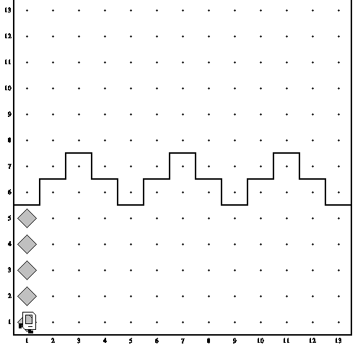
Flux de Contrôle: Construire le Mosquée
public void run() {
for (int i = 0; i < 3; i ++) {
construireUnPilier();
bougezAuProchainePilier();
}
construireUnPilier();
}
private void construireUnPilier() {
// Karel mettre les bips pour construire le pilier
turnLeft();
for (int i = 0; i < 4; i++) {
putBeeper();
move();
}
putBeeper();
// Karel descend le pilier
turnLeft();
turnLeft();
for (int i = 0; i < 4; i++) {
move();
}
turnLeft();
}
private void bougezAuProchainePilier() {
for (int i = 0; i < 4; i ++) {
move();
}}}
4

Slide 101
Flux de Contrôle: Construire le Mosquée
public void run() {
for (int i = 0; i < 3; i ++) {
construireUnPilier();
bougezAuProchainePilier();
}
construireUnPilier();
}
private void construireUnPilier() {
// Karel mettre les bips pour construire le pilier
turnLeft();
for (int i = 0; i < 4; i++) {
putBeeper();
move();
}
putBeeper();
// Karel descend le pilier
turnLeft();
turnLeft();
for (int i = 0; i < 4; i++) {
move();
}
turnLeft();
}
private void bougezAuProchainePilier() {
for (int i = 0; i < 4; i ++) {
move();
}}}

Slide 102
Flux de Contrôle: Construire le Mosquée
public void run() {
for (int i = 0; i < 3; i ++) {
construireUnPilier();
bougezAuProchainePilier();
}
construireUnPilier();
}
private void construireUnPilier() {
// Karel mettre les bips pour construire le pilier
turnLeft();
for (int i = 0; i < 4; i++) {
putBeeper();
move();
}
putBeeper();
// Karel descend le pilier
turnLeft();
turnLeft();
for (int i = 0; i < 4; i++) {
move();
}
turnLeft();
}
private void bougezAuProchainePilier() {
for (int i = 0; i < 4; i ++) {
move();
}}}

Slide 103
Flux de Contrôle: Construire le Mosquée
public void run() {
for (int i = 0; i < 3; i ++) {
construireUnPilier();
bougezAuProchainePilier();
}
construireUnPilier();
}
private void construireUnPilier() {
// Karel mettre les bips pour construire le pilier
turnLeft();
for (int i = 0; i < 4; i++) {
putBeeper();
move();
}
putBeeper();
// Karel descend le pilier
turnLeft();
turnLeft();
for (int i = 0; i < 4; i++) {
move();
}
turnLeft();
}
private void bougezAuProchainePilier() {
for (int i = 0; i < 4; i ++) {
move();
}}}

Slide 104
Flux de Contrôle: Construire le Mosquée
public void run() {
for (int i = 0; i < 3; i ++) {
construireUnPilier();
bougezAuProchainePilier();
}
construireUnPilier();
}
private void construireUnPilier() {
// Karel mettre les bips pour construire le pilier
turnLeft();
for (int i = 0; i < 4; i++) {
putBeeper();
move();
}
putBeeper();
// Karel descend le pilier
turnLeft();
turnLeft();
for (int i = 0; i < 4; i++) {
move();
}
turnLeft();
}
private void bougezAuProchainePilier() {
for (int i = 0; i < 4; i ++) {
move();
}}}

Slide 105
Flux de Contrôle: Construire le Mosquée
public void run() {
for (int i = 0; i < 3; i ++) {
construireUnPilier();
bougezAuProchainePilier();
}
construireUnPilier();
}
private void construireUnPilier() {
// Karel mettre les bips pour construire le pilier
turnLeft();
for (int i = 0; i < 4; i++) {
putBeeper();
move();
}
putBeeper();
// Karel descend le pilier
turnLeft();
turnLeft();
for (int i = 0; i < 4; i++) {
move();
}
turnLeft();
}
private void bougezAuProchainePilier() {
for (int i = 0; i < 4; i ++) {
move();
}}}

Slide 106
Flux de Contrôle: Construire le Mosquée
public void run() {
for (int i = 0; i < 3; i ++) {
construireUnPilier();
bougezAuProchainePilier();
}
construireUnPilier();
}
private void construireUnPilier() {
// Karel mettre les bips pour construire le pilier
turnLeft();
for (int i = 0; i < 4; i++) {
putBeeper();
move();
}
putBeeper();
// Karel descend le pilier
turnLeft();
turnLeft();
for (int i = 0; i < 4; i++) {
move();
}
turnLeft();
}
private void bougezAuProchainePilier() {
for (int i = 0; i < 4; i ++) {
move();
}}}
1

Slide 107
Flux de Contrôle: Construire le Mosquée
public void run() {
for (int i = 0; i < 3; i ++) {
construireUnPilier();
bougezAuProchainePilier();
}
construireUnPilier();
}
private void construireUnPilier() {
// Karel mettre les bips pour construire le pilier
turnLeft();
for (int i = 0; i < 4; i++) {
putBeeper();
move();
}
putBeeper();
// Karel descend le pilier
turnLeft();
turnLeft();
for (int i = 0; i < 4; i++) {
move();
}
turnLeft();
}
private void bougezAuProchainePilier() {
for (int i = 0; i < 4; i ++) {
move();
}}}

Slide 108
Flux de Contrôle: Construire le Mosquée
public void run() {
for (int i = 0; i < 3; i ++) {
construireUnPilier();
bougezAuProchainePilier();
}
construireUnPilier();
}
private void construireUnPilier() {
// Karel mettre les bips pour construire le pilier
turnLeft();
for (int i = 0; i < 4; i++) {
putBeeper();
move();
}
putBeeper();
// Karel descend le pilier
turnLeft();
turnLeft();
for (int i = 0; i < 4; i++) {
move();
}
turnLeft();
}
private void bougezAuProchainePilier() {
for (int i = 0; i < 4; i ++) {
move();
}}}
2

Slide 109
Flux de Contrôle: Construire le Mosquée
public void run() {
for (int i = 0; i < 3; i ++) {
construireUnPilier();
bougezAuProchainePilier();
}
construireUnPilier();
}
private void construireUnPilier() {
// Karel mettre les bips pour construire le pilier
turnLeft();
for (int i = 0; i < 4; i++) {
putBeeper();
move();
}
putBeeper();
// Karel descend le pilier
turnLeft();
turnLeft();
for (int i = 0; i < 4; i++) {
move();
}
turnLeft();
}
private void bougezAuProchainePilier() {
for (int i = 0; i < 4; i ++) {
move();
}}}

Slide 110
Flux de Contrôle: Construire le Mosquée
public void run() {
for (int i = 0; i < 3; i ++) {
construireUnPilier();
bougezAuProchainePilier();
}
construireUnPilier();
}
private void construireUnPilier() {
// Karel mettre les bips pour construire le pilier
turnLeft();
for (int i = 0; i < 4; i++) {
putBeeper();
move();
}
putBeeper();
// Karel descend le pilier
turnLeft();
turnLeft();
for (int i = 0; i < 4; i++) {
move();
}
turnLeft();
}
private void bougezAuProchainePilier() {
for (int i = 0; i < 4; i ++) {
move();
}}}
3

Slide 111
Flux de Contrôle: Construire le Mosquée
public void run() {
for (int i = 0; i < 3; i ++) {
construireUnPilier();
bougezAuProchainePilier();
}
construireUnPilier();
}
private void construireUnPilier() {
// Karel mettre les bips pour construire le pilier
turnLeft();
for (int i = 0; i < 4; i++) {
putBeeper();
move();
}
putBeeper();
// Karel descend le pilier
turnLeft();
turnLeft();
for (int i = 0; i < 4; i++) {
move();
}
turnLeft();
}
private void bougezAuProchainePilier() {
for (int i = 0; i < 4; i ++) {
move();
}}}

Slide 112
Flux de Contrôle: Construire le Mosquée
public void run() {
for (int i = 0; i < 3; i ++) {
construireUnPilier();
bougezAuProchainePilier();
}
construireUnPilier();
}
private void construireUnPilier() {
// Karel mettre les bips pour construire le pilier
turnLeft();
for (int i = 0; i < 4; i++) {
putBeeper();
move();
}
putBeeper();
// Karel descend le pilier
turnLeft();
turnLeft();
for (int i = 0; i < 4; i++) {
move();
}
turnLeft();
}
private void bougezAuProchainePilier() {
for (int i = 0; i < 4; i ++) {
move();
}}}
4

Slide 113
Flux de Contrôle: Construire le Mosquée
public void run() {
for (int i = 0; i < 3; i ++) {
construireUnPilier();
bougezAuProchainePilier();
}
construireUnPilier();
}
private void construireUnPilier() {
// Karel mettre les bips pour construire le pilier
turnLeft();
for (int i = 0; i < 4; i++) {
putBeeper();
move();
}
putBeeper();
// Karel descend le pilier
turnLeft();
turnLeft();
for (int i = 0; i < 4; i++) {
move();
}
turnLeft();
}
private void bougezAuProchainePilier() {
for (int i = 0; i < 4; i ++) {
move();
}}}
Elle va repeter tout ca 3 fois

Slide 114
Flux de Contrôle: Construire le Mosquée
public void run() {
for (int i = 0; i < 3; i ++) {
construireUnPilier();
bougezAuProchainePilier();
}
construireUnPilier();
}
private void construireUnPilier() {
// Karel mettre les bips pour construire le pilier
turnLeft();
for (int i = 0; i < 4; i++) {
putBeeper();
move();
}
putBeeper();
// Karel descend le pilier
turnLeft();
turnLeft();
for (int i = 0; i < 4; i++) {
move();
}
turnLeft();
}
private void bougezAuProchainePilier() {
for (int i = 0; i < 4; i ++) {
move();
}}}
Finalement, elle doit terminer la derniere pilier!

Slide 115
QUESTIONS?
Notes:
Demandez leurs idées…they should be able to come up with them without using for loops

Slide 116
FELICITATIONS!!!
Notes:
Demandez leurs idées…they should be able to come up with them without using for loops

Slide 117
A DEMAIN
Notes:
Demandez leurs idées…they should be able to come up with them without using for loops

Slide 118
Savez-vous comment faire construire à Karel la Grande Mosquée de Conakry?
Notes:
Demandez leurs idées…they should be able to come up with them without using for loops

Slide 119
Flux de Contrôle: Construire le Mosquée
public void run() {
for (int i = 0; i < 3; i ++) {
construireUnPilier();
bougezAuProchainePilier();
}
construireUnPilier();
}
private void construireUnPilier() {
// Karel mettre les bips pour construire le pilier
turnLeft();
for (int i = 0; i < 4; i++) {
putBeeper();
move();
}
putBeeper();
// Karel descend le pilier
turnLeft();
turnLeft();
for (int i = 0; i < 4; i++) {
move();
}
turnLeft();
}
private void bougezAuProchainePilier() {
for (int i = 0; i < 4; i ++) {
move();
}}}

Slide 120
Flux de Contrôle: Construire le Mosquée
public void run() {
for (int i = 0; i < 3; i ++) {
construireUnPilier();
bougezAuProchainePilier();
}
construireUnPilier();
}
private void construireUnPilier() {
// Karel mettre les bips pour construire le pilier
turnLeft();
for (int i = 0; i < 4; i++) {
putBeeper();
move();
}
putBeeper();
// Karel descend le pilier
turnLeft();
turnLeft();
for (int i = 0; i < 4; i++) {
move();
}
turnLeft();
}
private void bougezAuProchainePilier() {
for (int i = 0; i < 4; i ++) {
move();
}}}

Slide 121
Flux de Contrôle: Construire le Mosquée
public void run() {
for (int i = 0; i < 3; i ++) {
construireUnPilier();
bougezAuProchainePilier();
}
construireUnPilier();
}
private void construireUnPilier() {
// Karel mettre les bips pour construire le pilier
turnLeft();
for (int i = 0; i < 4; i++) {
putBeeper();
move();
}
putBeeper();
// Karel descend le pilier
turnLeft();
turnLeft();
for (int i = 0; i < 4; i++) {
move();
}
turnLeft();
}
private void bougezAuProchainePilier() {
for (int i = 0; i < 4; i ++) {
move();
}}}

Slide 122
Flux de Contrôle: Construire le Mosquée
public void run() {
for (int i = 0; i < 3; i ++) {
construireUnPilier();
bougezAuProchainePilier();
}
construireUnPilier();
}
private void construireUnPilier() {
// Karel mettre les bips pour construire le pilier
turnLeft();
for (int i = 0; i < 4; i++) {
putBeeper();
move();
}
putBeeper();
// Karel descend le pilier
turnLeft();
turnLeft();
for (int i = 0; i < 4; i++) {
move();
}
turnLeft();
}
private void bougezAuProchainePilier() {
for (int i = 0; i < 4; i ++) {
move();
}}}

Slide 123
Flux de Contrôle: Construire le Mosquée
public void run() {
for (int i = 0; i < 3; i ++) {
construireUnPilier();
bougezAuProchainePilier();
}
construireUnPilier();
}
private void construireUnPilier() {
// Karel mettre les bips pour construire le pilier
turnLeft();
for (int i = 0; i < 4; i++) {
putBeeper();
move();
}
putBeeper();
// Karel descend le pilier
turnLeft();
turnLeft();
for (int i = 0; i < 4; i++) {
move();
}
turnLeft();
}
private void bougezAuProchainePilier() {
for (int i = 0; i < 4; i ++) {
move();
}}}

Slide 124
Flux de Contrôle: Construire le Mosquée
public void run() {
for (int i = 0; i < 3; i ++) {
construireUnPilier();
bougezAuProchainePilier();
}
construireUnPilier();
}
private void construireUnPilier() {
// Karel mettre les bips pour construire le pilier
turnLeft();
for (int i = 0; i < 4; i++) {
putBeeper();
move();
}
putBeeper();
// Karel descend le pilier
turnLeft();
turnLeft();
for (int i = 0; i < 4; i++) {
move();
}
turnLeft();
}
private void bougezAuProchainePilier() {
for (int i = 0; i < 4; i ++) {
move();
}}}

Slide 125
Qui peux expliquer des autres méthodes?
Notes:
Demandez leurs idées…they should be able to come up with them without using for loops

Slide 126
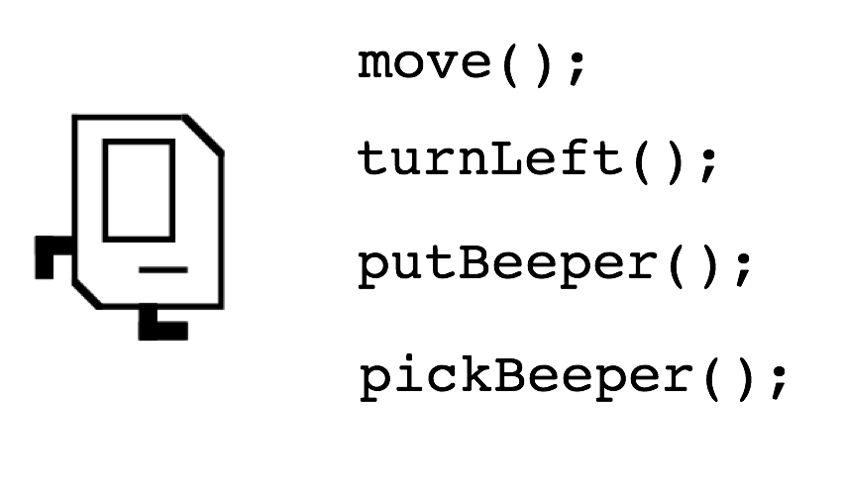
UTILISEZ TOUTES QUE KAREL CONNAIT
for(int i = 0; i < N; i++) {
// répéter N fois
}
bougez
tournez à gauche
mettre le bip
prendre le bip
private void nom() {
declarations dans le corps de
la méthode
}

Slide 127
UTILISEZ TOUTES QUE KAREL CONNAIT
buildEfes.Java

Slide 128
UTILISEZ TOUTES QUE KAREL CONNAIT
Review command flow of Build.Efes
…writing pseudo code? Introduce super karel?

Slide 129
Flux de Contrôle
Jusqu'à présent, nous avons des programmes écrits qui se comportent de la même manière à chaque fois.
• Les programmes plus complexes se comportent différemment selon les mondes ou les cas.
• Nous allons apprendre à écrire des programmes Karel qui peuvent faire des choses basées sur ce que le monde est comme!

Slide 130
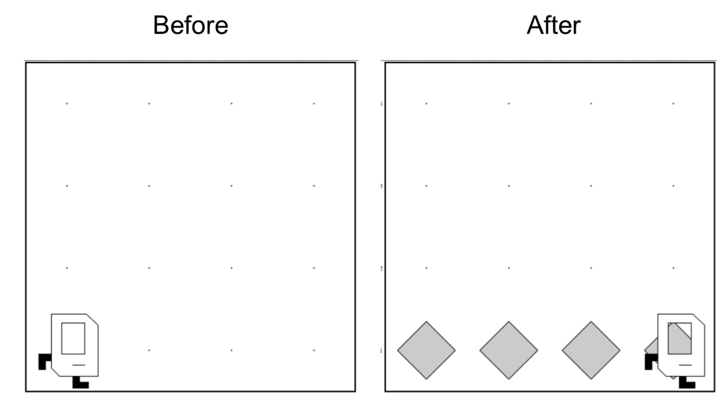
Programmes Généralisés
?

Slide 131
Flux de Contrôle: While Loops
?

Slide 132
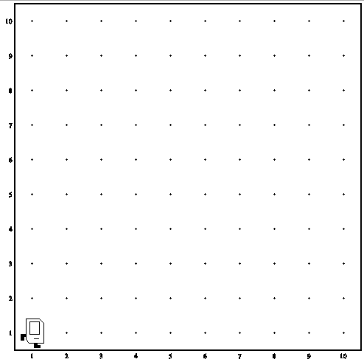
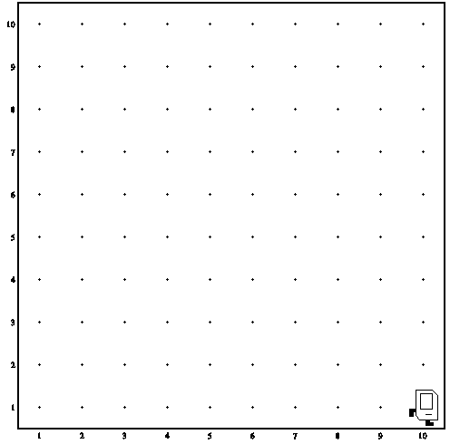
Flux de Contrôle: While Loops
Je veux que Karel bouge jusqu'à atteindre un mur. Comment je fais ça?

Slide 133
Flux de Contrôle: While Loops
Je ne veux pas ecriver move(); plus que
1 fois!

Slide 134
Flux de Contrôle: While Loops
Aussi, on ne connais pas la taille du monde!
De plus, nous voulons que notre programme soit aussi généralisé que possible et fonctionne dans beaucoup de mondes différents.

Slide 135


Flux de Contrôle: While Loops
Par exemple…
Ca c’est Karel!!!

Slide 136
Flux de Contrôle: While Loops
Avec ce nouvel outil, nous pouvons utiliser le même code pour les deux mondes!

Slide 137
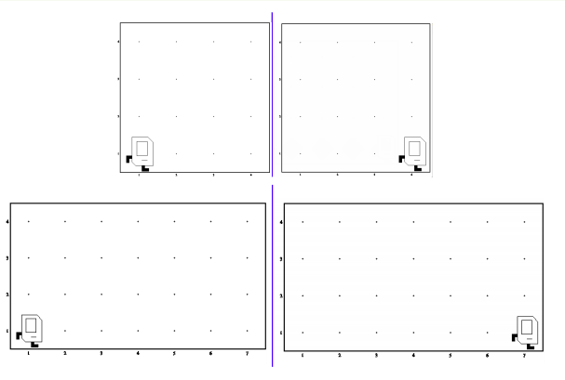
Travailler dans n'importe quel monde…

Slide 138
While Loop
(Tandis que)

Slide 139
Flux de Contrôle: While Loops
On utilise un while loop:
while (condition) {
declaration;
declaration;
…
} Répète les instructions dans le corps jusqu'à ce que la condition ne soit plus vraie. Karel vérifie chaque fois la condition, puis exécute toutes les instructions. avant de vérifier à nouveau l'état.

Slide 140
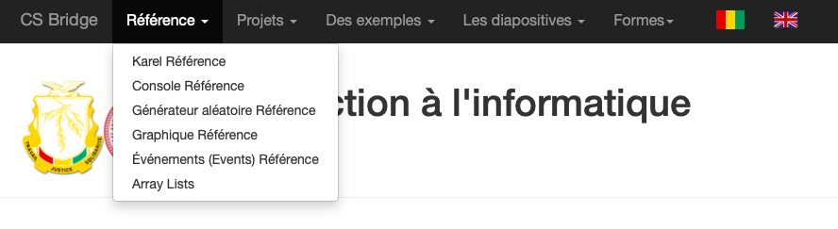
Conditions Possible
Tester | Contraire | Ce qu’il vérifie
frontIsClear() | frontIsBlocked() | Y a-t-il un mur devant Karel?
leftIsClear() | leftIsBlocked() | Y a-t-il un mur à gauche de Karel?
rightIsClear() | rightIsBlocked() | Y a-t-il un mur à la droite de Karel?
beepersPresent() | noBeepersPresent() | Y a-t-il des beepers dans ce coin?
beepersInBag() | noBeepersInBag() | Karel fait-il face au nord?
facingNorth() | notFacingNorth() | Karel fait-il face au est?
facingEast() | notFacingEast() | Karel fait-il face au nord?
facingSouth() | notFacingSouth() | Karel fait-il face au sud?
facingWest() | notFacingWest() | Karel fait-il face au l’ouest?
C’est sur le site Web du cours, sous «Référence».

Slide 141
Flux de Contrôle: While Loops
Maintenant on peux dire:
while (frontIsClear()) { move();
}
C'est moins répétitif, et cela fonctionne dans n'importe quel taille de monde!

Slide 142
J’ai besoin deux volontaires: Karel et le commandant
Notes:
Do together in the code

Slide 143
Demonstration: While Loops
Maintenant on peux dire:
while (frontIsClear()) { move();
}
C'est moins répétitif, et cela fonctionne dans n'importe quel taille de monde!

Slide 144
Revision: Loops
Répeter le processus
Savoir combine de fois
Vous ne savez pas combien de fois
For Loop
While Loop

Slide 145
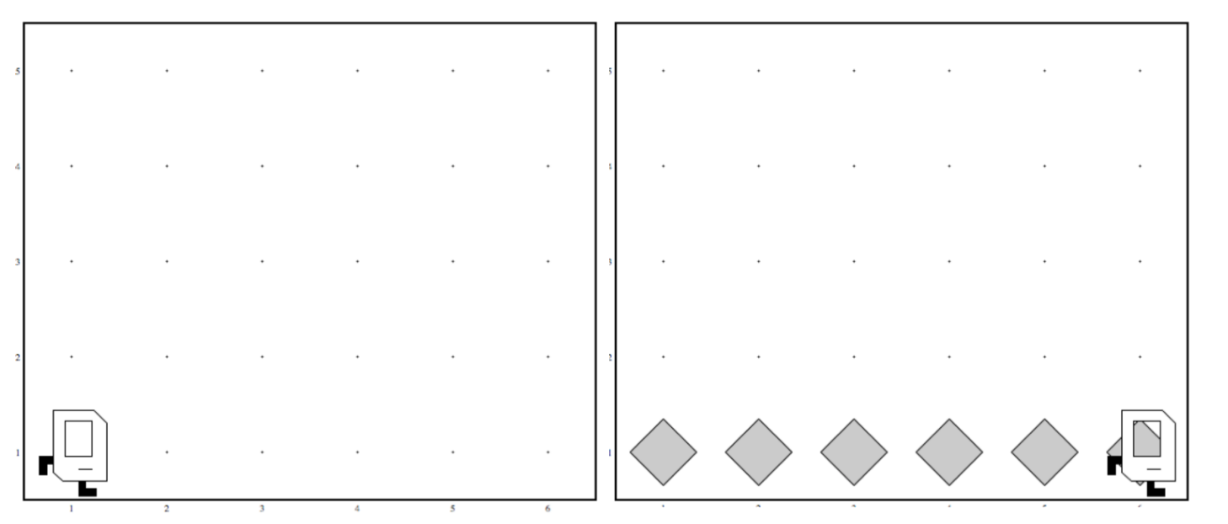
Exemple: While Loops
Je veux que Karel mette une ligne de bips jusqu'à ce le mur. Comment puis-je faire cela?

Slide 146
Travailler dans n’importe quelle monde!
Avant
Après
Avant
Après

Slide 147
While Loop
import stanford.karel.*;
public class BeeperLine extends SuperKarel {
public void run() {
// exemple while loop
while(condition) {
code à répéter
}
}
}
Verifier la condition
Vrai -> fais le
Verifier la condition
Vrai -> fais le
….
Verifier la condition
Faux-> ne le fais pas
Continuer le reste du programme

Slide 148
While Loop
On va utilizer la condition frontIsClear()
Ca va verifier si il y a un mur devant Karel…

Slide 149
Placez les Bips sur la Ligne
import stanford.karel.*;
public class BeeperLine extends SuperKarel {
public void run() {
// exemple while loop
while(frontIsClear()) {
putBeeper();
move();
}
// extra mettre la bip
putBeeper();
}
}

Slide 150
Flux de Contrôle
import stanford.karel.*;
public class BeeperLine extends SuperKarel {
public void run() {
// example while loop… avant est clair
while(frontIsClear()) {
putBeeper();
move();
}
// extra mettre le bip
putBeeper();
}
}

Slide 151
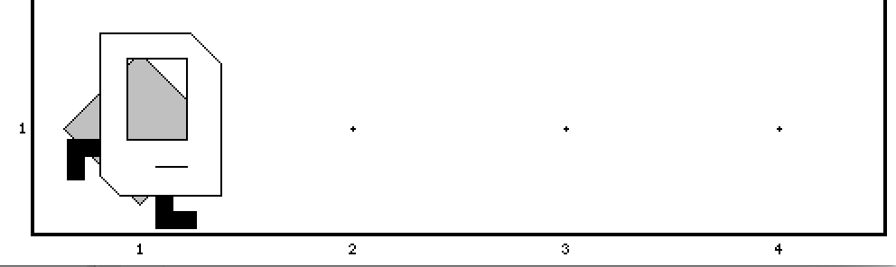
Place Beeper Line
import stanford.karel.*;
public class BeeperLine extends SuperKarel {
public void run() {
// example while loop
while(frontIsClear()) {
putBeeper();
move();
}
// extra mettre le bip
putBeeper();
}
}

Slide 152
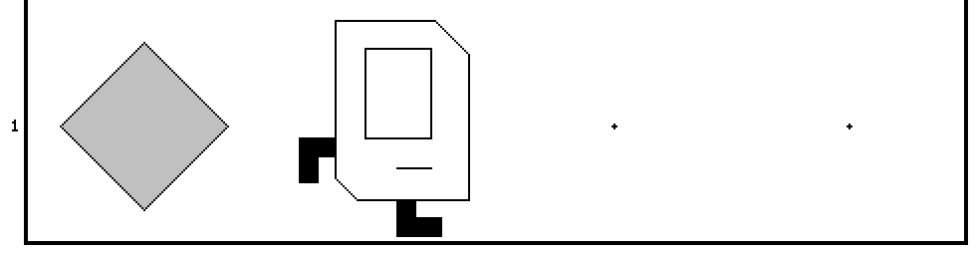
Place Beeper Line
import stanford.karel.*;
public class BeeperLine extends SuperKarel {
public void run() {
// example while loop
while(frontIsClear()) {
putBeeper();
move();
}
// extra mettre le bip
putBeeper();
}
}

Slide 153
Place Beeper Line
import stanford.karel.*;
public class BeeperLine extends SuperKarel {
public void run() {
// example while loop
while(frontIsClear()) {
putBeeper();
move();
}
// extra mettre le bip
putBeeper();
}
}

Slide 154
Place Beeper Line
import stanford.karel.*;
public class BeeperLine extends SuperKarel {
public void run() {
// example while loop
while(frontIsClear()) {
putBeeper();
move();
}
// extra mettre le bip
putBeeper();
}
}

Slide 155
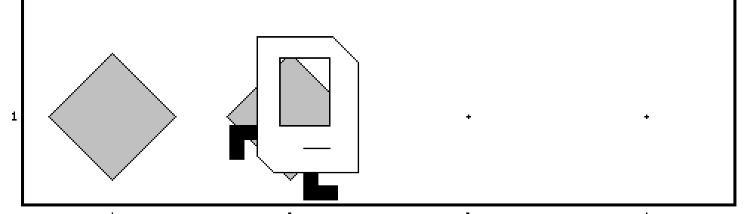
Place Beeper Line
import stanford.karel.*;
public class BeeperLine extends SuperKarel {
public void run() {
// example while loop
while(frontIsClear()) {
putBeeper();
move();
}
// extra mettre le bip
putBeeper();
}
}

Slide 156
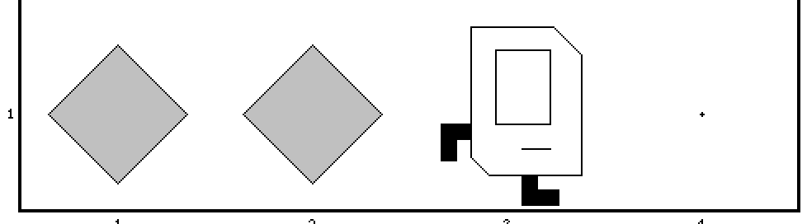
Place Beeper Line
import stanford.karel.*;
public class BeeperLine extends SuperKarel {
public void run() {
// example while loop
while(frontIsClear()) {
putBeeper();
move();
}
// extra mettre le bip
putBeeper();
}
}

Slide 157
Place Beeper Line
import stanford.karel.*;
public class BeeperLine extends SuperKarel {
public void run() {
// example while loop
while(frontIsClear()) {
putBeeper();
move();
}
// extra mettre le bip
putBeeper();
}
}

Slide 158
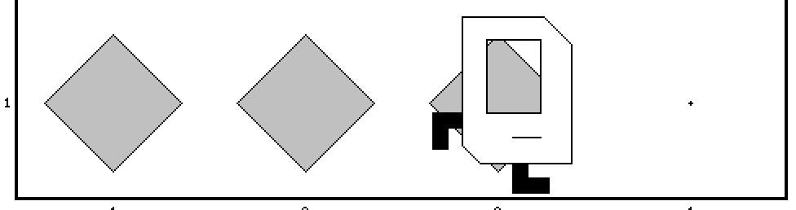
Place Beeper Line
import stanford.karel.*;
public class BeeperLine extends SuperKarel {
public void run() {
// example while loop
while(frontIsClear()) {
putBeeper();
move();
}
// extra put beeper
putBeeper();
}
}

Slide 159
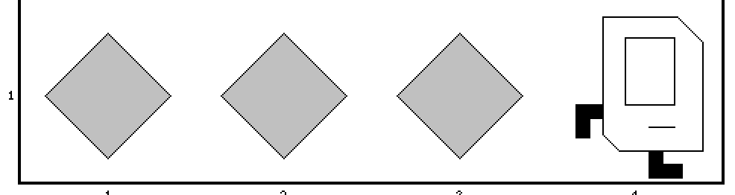
Place Beeper Line
import stanford.karel.*;
public class BeeperLine extends SuperKarel {
public void run() {
// example while loop
while(frontIsClear()) {
putBeeper();
move();
}
// extra put beeper
putBeeper();
}
}

Slide 160
Place Beeper Line
import stanford.karel.*;
public class BeeperLine extends SuperKarel {
public void run() {
// example while loop
while(frontIsClear()) {
putBeeper();
move();
}
// extra put beeper
putBeeper();
}
}

Slide 161
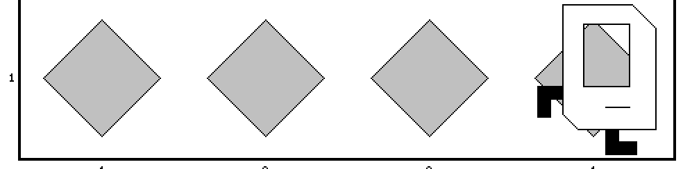
Place Beeper Line
import stanford.karel.*;
public class BeeperLine extends SuperKarel {
public void run() {
// example while loop
while(frontIsClear()) {
putBeeper();
move();
}
// extra put beeper
putBeeper();
}
}

Slide 162
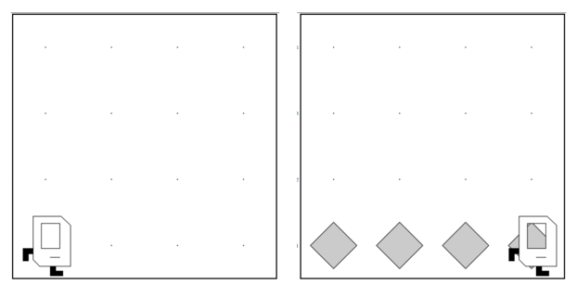
Ligne des bips
Avant
Après
Notes:
On ne veux pas ecrit putbeeper() 100 fois

Slide 163
Que se passe-t-il si vous ne souhaitez effectuer qu'une seule loop en fonction d'une condition?

Slide 164
If/Else Déclaration

Slide 165
If Déclaration
import stanford.karel.*;
public class IfExample extends SuperKarel {
public void run() {
// exemple d’un if déclaration
if(condition) {
code à executer si la condition est vraie
}
}
}

Slide 166
If Déclaration
import stanford.karel.*;
public class IfExample extends CSBridgeStudent{
public void run() {
// exemple d’un if déclaration
if(tuEsUnElève()) {
levezLaMain();
}
}
}
Assumez-vous comme Karel et exécutez ce programme!

Slide 167
If Déclaration
import stanford.karel.*;
public class IfExample extends SuperKarel{
public void run() {
safeMove();
}
private void safeMove() {
if(frontIsClear()) {
move();
}
}
}

Slide 168
Nous pouvons également spécifier ce qui se passera si la condition est faux

Slide 169
If (si) else (autre) déclaration

Slide 170
Karel se rend à l'armée:
S'il y a un bip, prenez-le
S'il n'y a pas de bip, mettez-en un

Slide 171
If / Else Déclaration
import stanford.karel.*;
public class IfExample extends SuperKarel{
public void run() {
inverserBip();
}
private void inverserBip() {
if(beeperPresent()) {
pickBeeper();
} else {
putBeeper();
}
}
}

Slide 172
If / Else Déclaration
Command for painting to show…
Random paint..all the diff commands
Then transition to java from Karel.

Slide 173

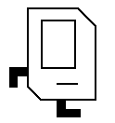
1. Intensifier
3
+
+
+
+
2
+
+
+
+
1
+
+
+
+
1
2
3
4

Slide 174
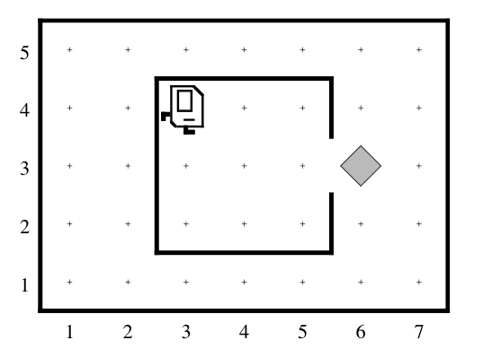
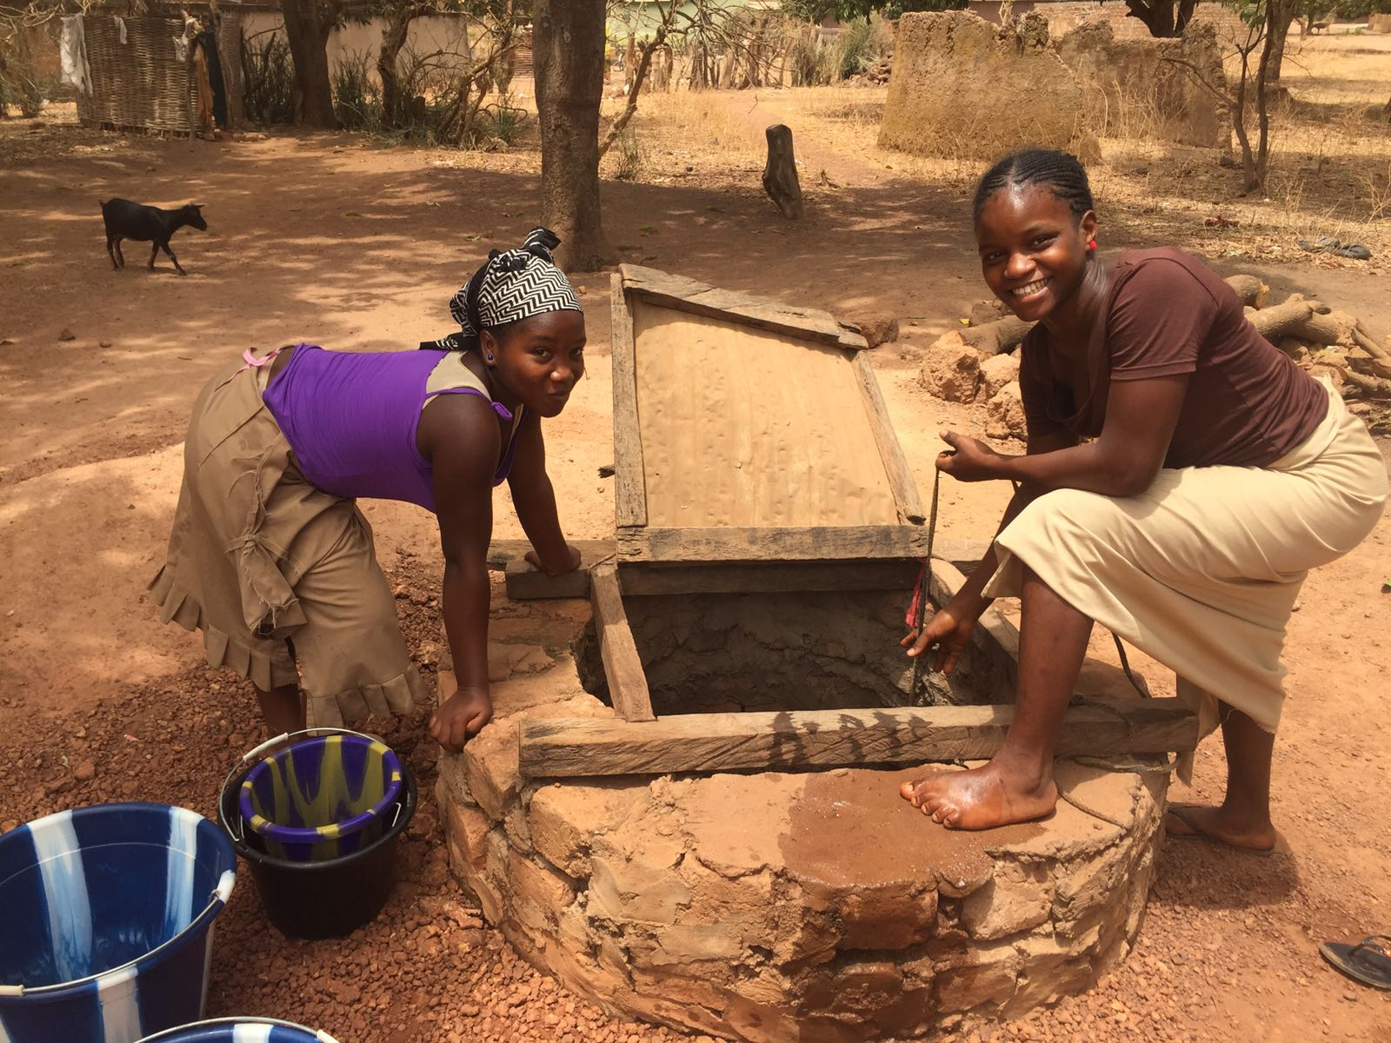
2. Puiser de l’eau

Slide 175
2b. Chercher l’argent

Slide 176
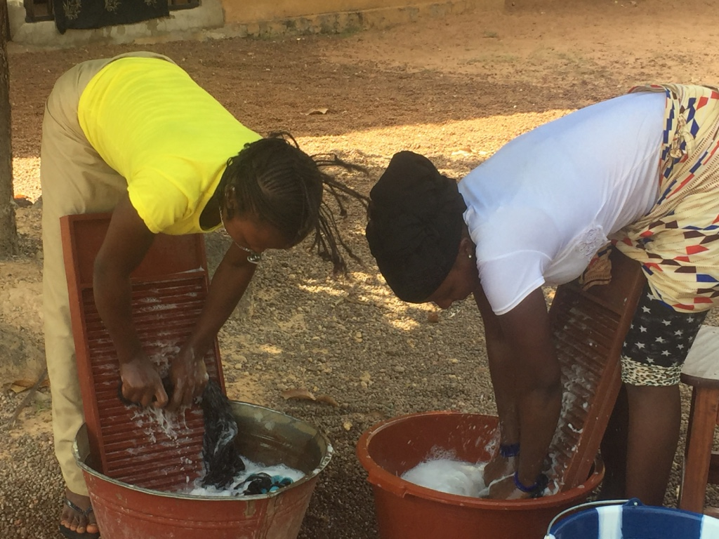
3. Lavez les habilles (Placez 100 bips?)
Avant
Après
Notes:
On ne veux pas ecrit putbeeper() 100 fois

Slide 177

4. Vendre les beufs
Avant
Après
Start w/ 10 on one side. Pick it up move it to the other
Notes:
On ne veux pas ecrit putbeeper() 100 fois

Slide 178
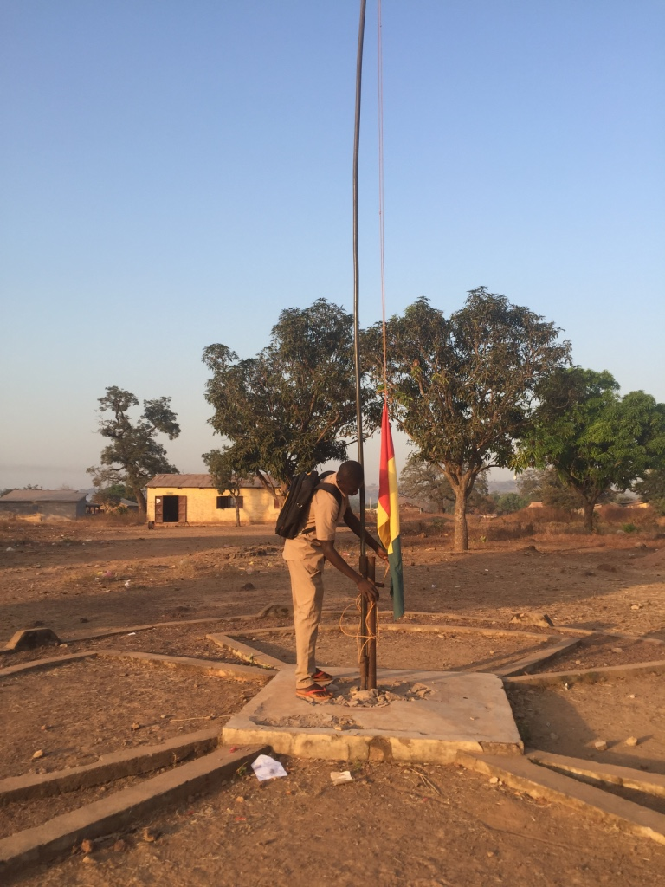
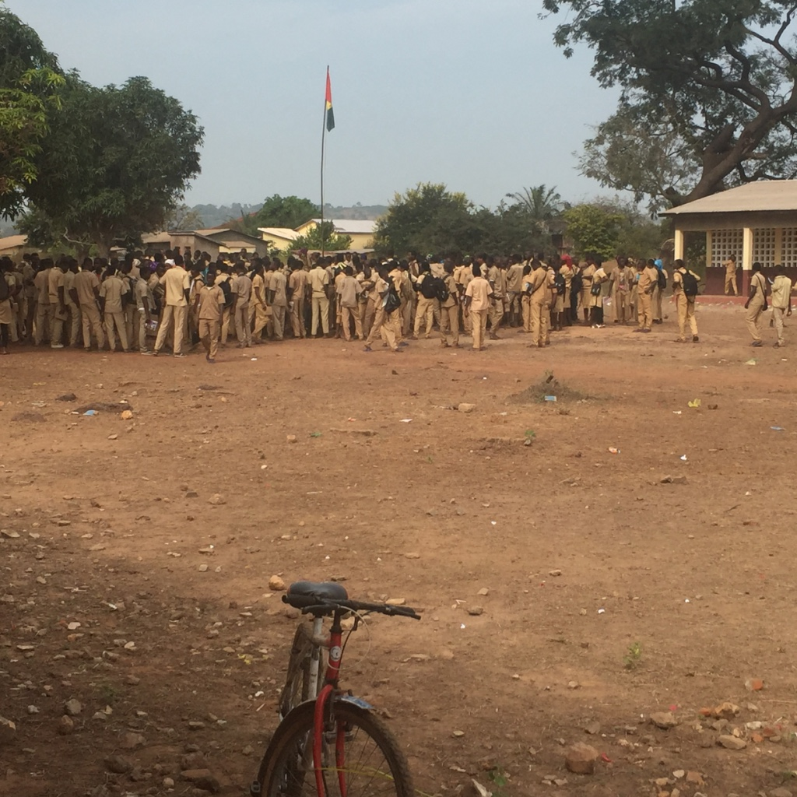
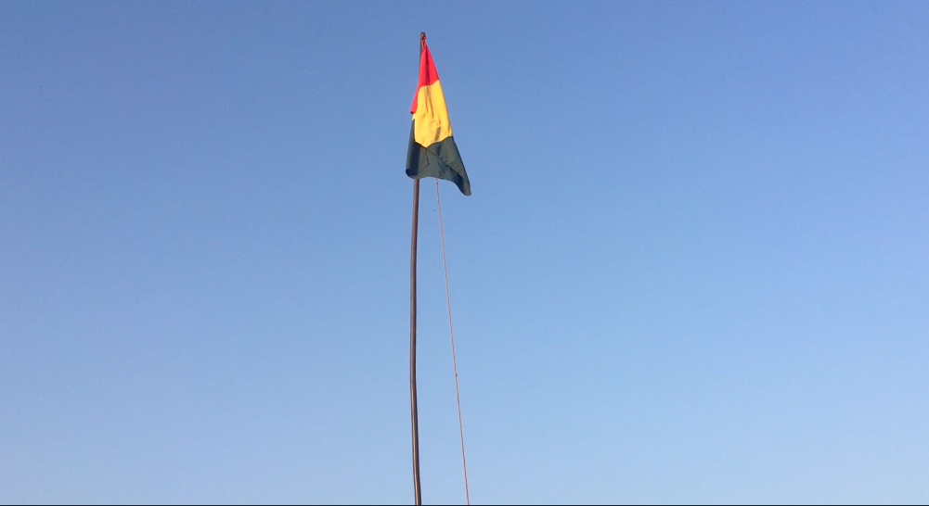
4. Vendre les beufs
Avant
Après
Start w/ 10 on one side. Pick it up move it to the other
Notes:
On ne veux pas ecrit putbeeper() 100 fois

Slide 179
4. Vendre les beufs
Après
Start w/ 10 on one side. Pick it up move it to the other
Notes:
On ne veux pas ecrit putbeeper() 100 fois

Slide 180
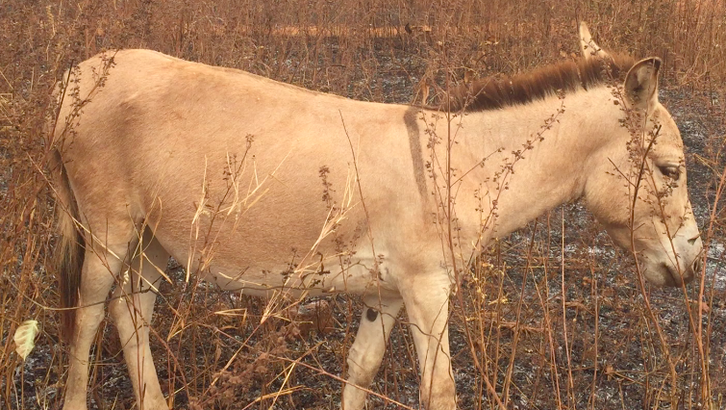
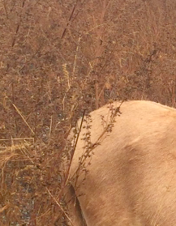
L’anes
Avant
Après
Start w/ 10 on one side. Pick it up move it to the other
Notes:
On ne veux pas ecrit putbeeper() 100 fois

Slide 181
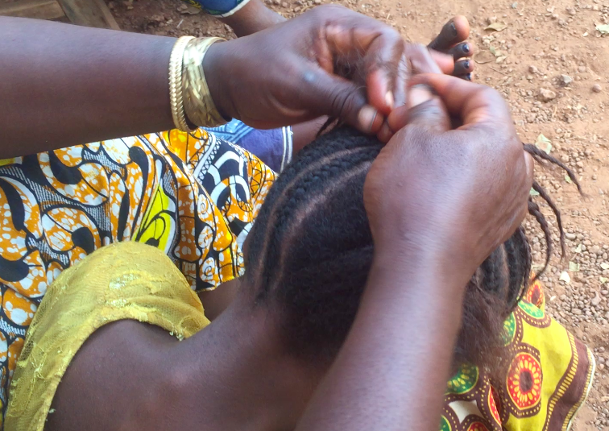
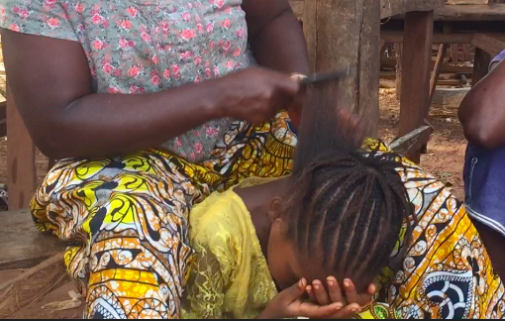
tracez
Avant
Après
Start w/ 10 on one side. Pick it up move it to the other
Notes:
On ne veux pas ecrit putbeeper() 100 fois

Slide 182
5. Punir Karel (dancez?)
Avant
Après
Notes:
On ne veux pas ecrit putbeeper() 100 fois

Slide 183
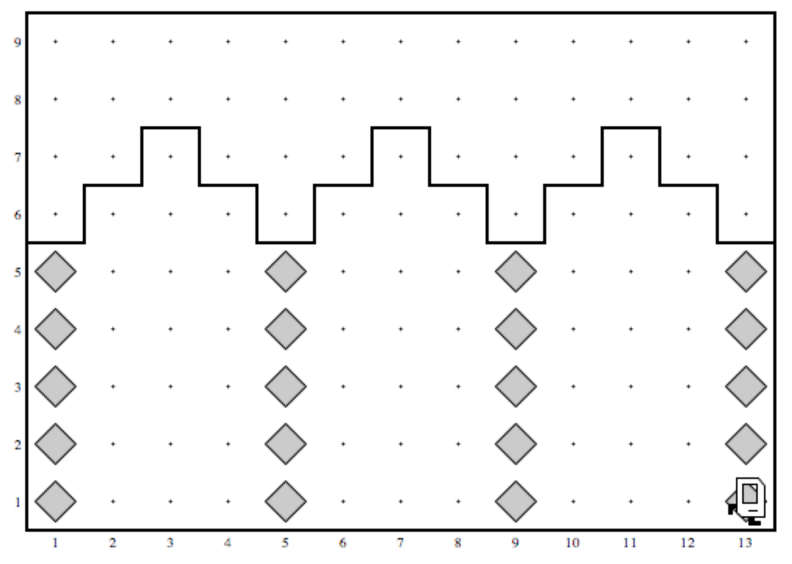
6. La Grande Mosquée de Conakry?
(Faissal)
Notes:
Demandez leurs idées…they should be able to come up with them without using for loops

Slide 184
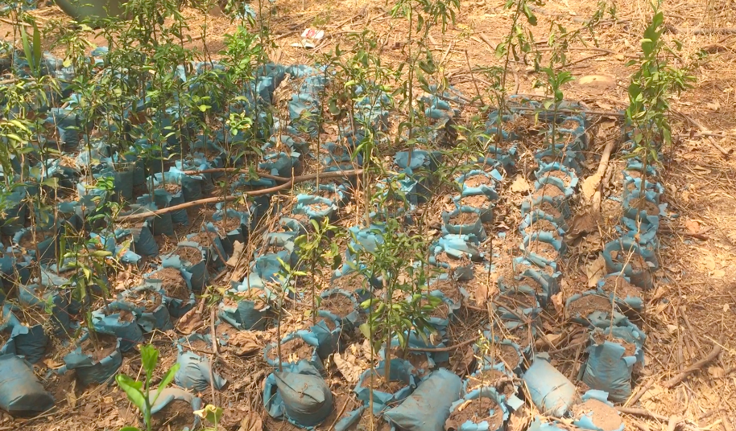
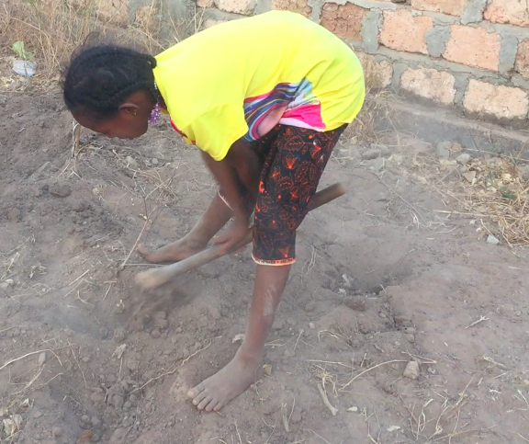
7. Agriculture de maïs (Ligne des bips?)
Avant
Après
Notes:
On ne veux pas ecrit putbeeper() 100 fois

Slide 185
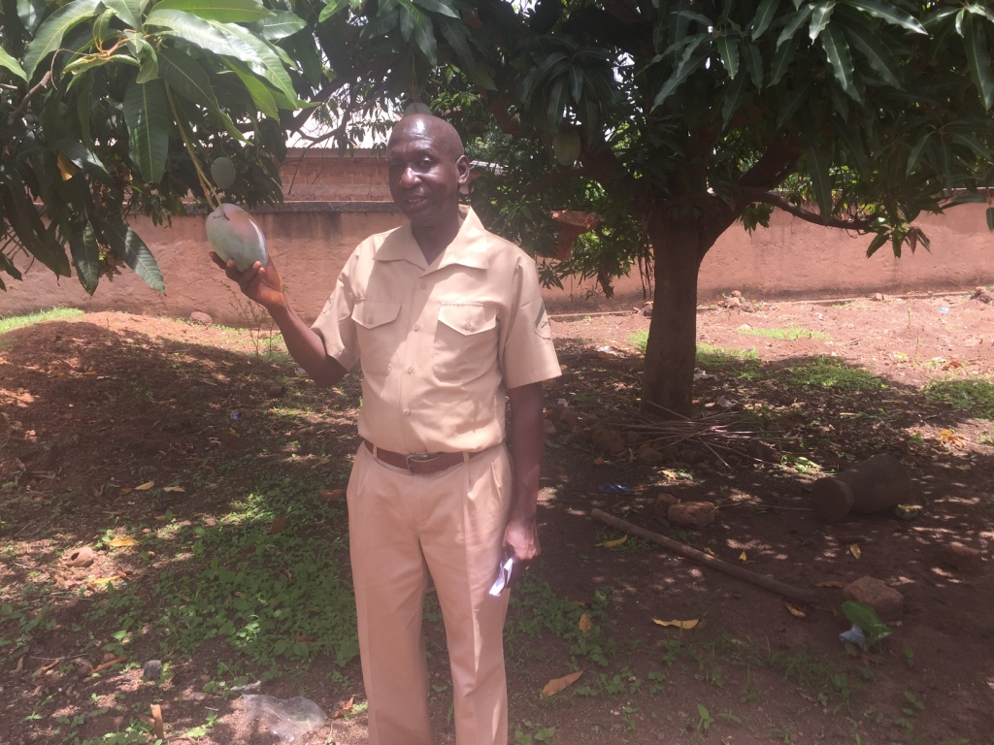
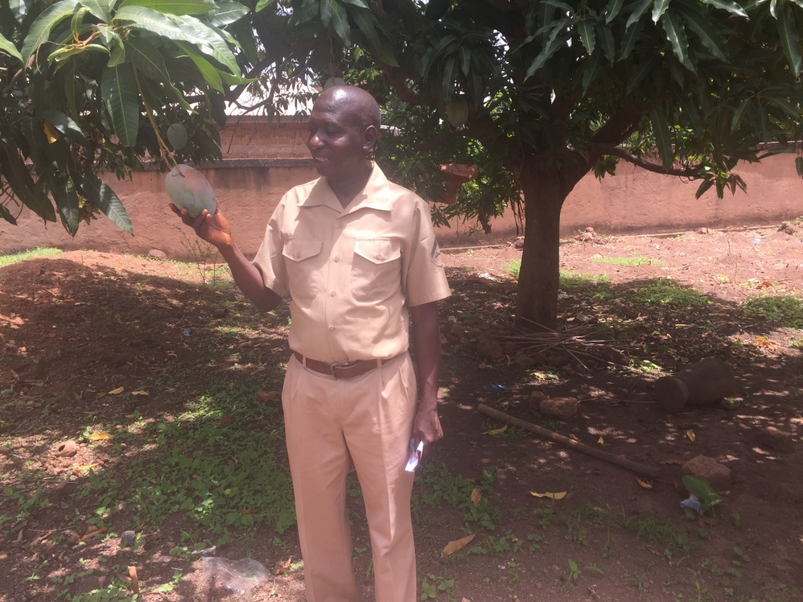
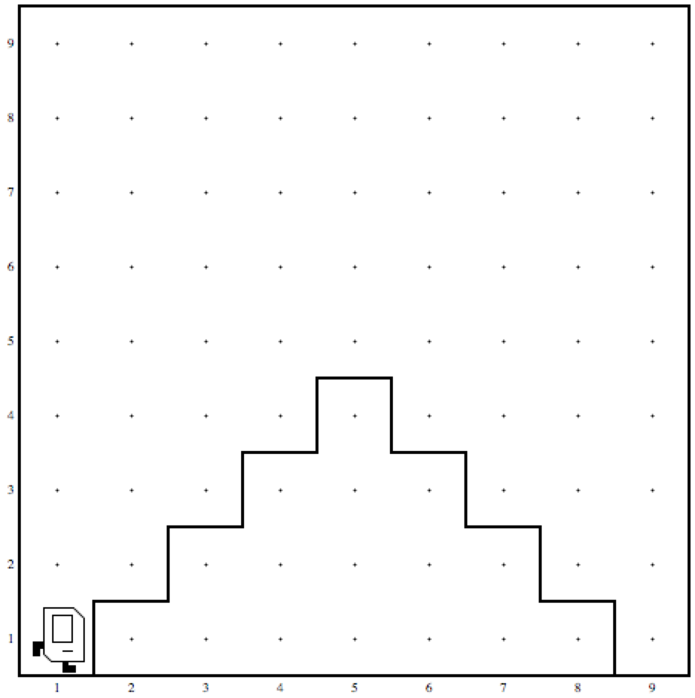
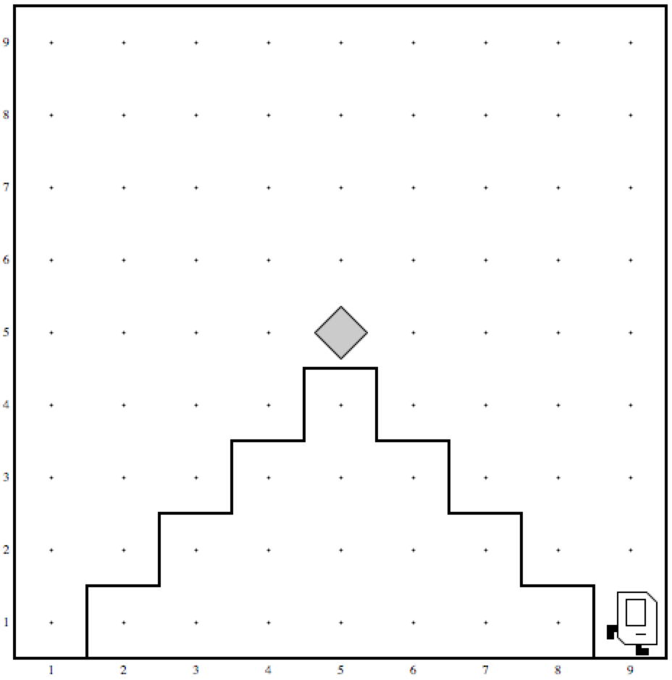
8. Karel de montagne. Mettre l’arbre de manguïer
Avant
Après

Slide 186
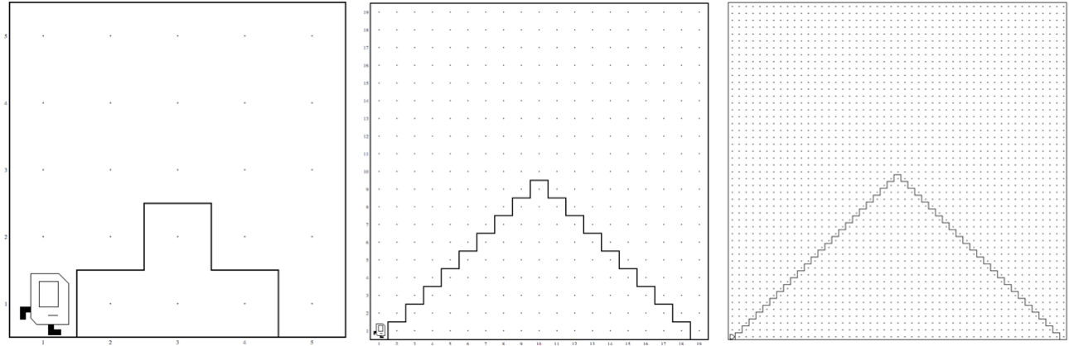
8. Karel de montagne
Devrait travailler sur un monde de toute taille ☺

Slide 187
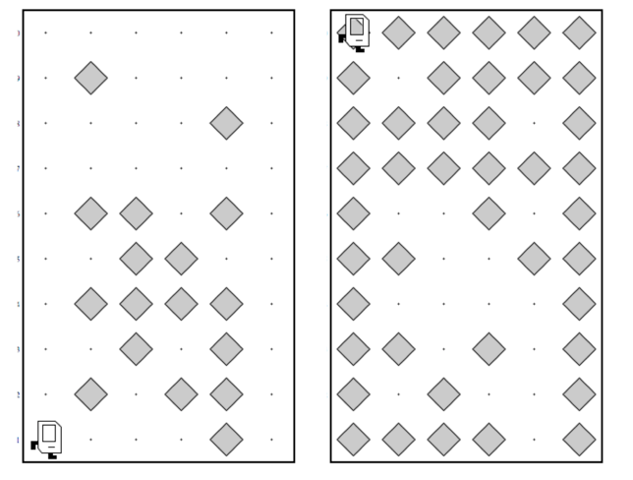
9. Reboisement (Inverser)
Avant
Après

Slide 188
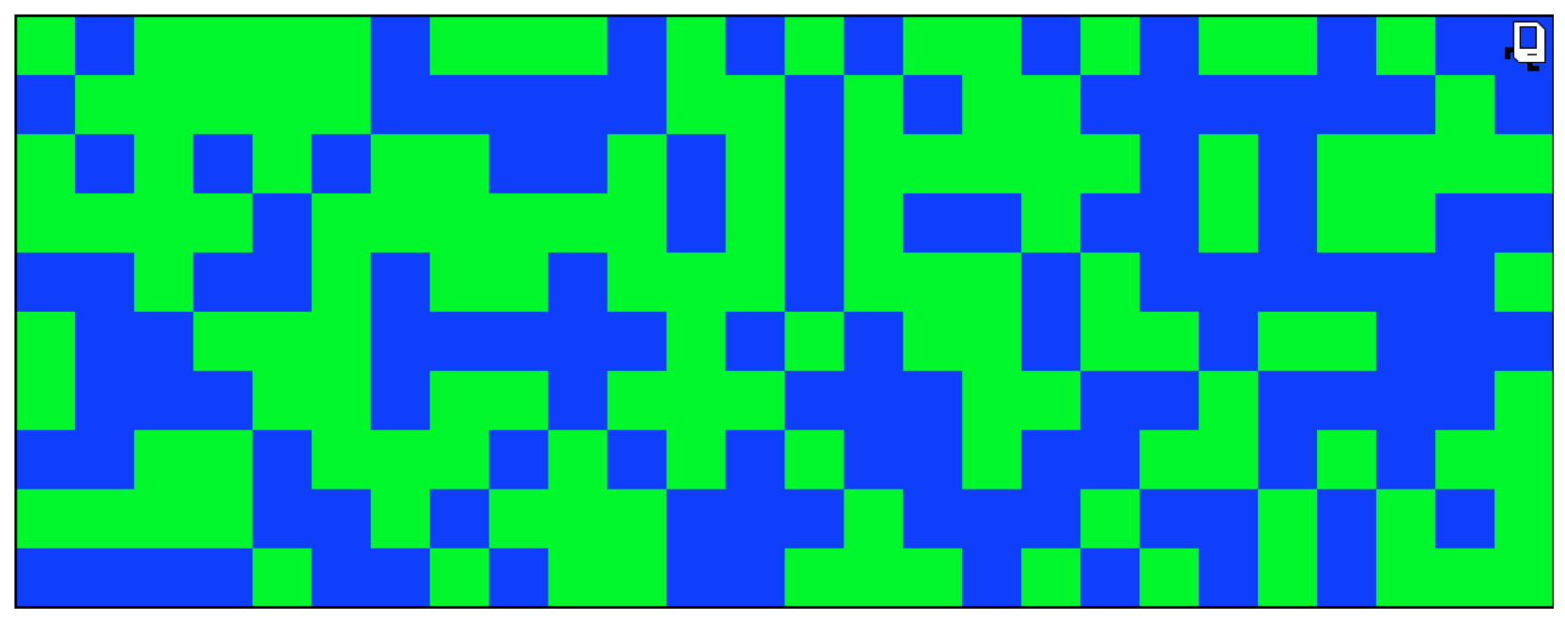
10. Drapeu Guinean

Slide 189
10. Peintre au Hasard

Slide 190
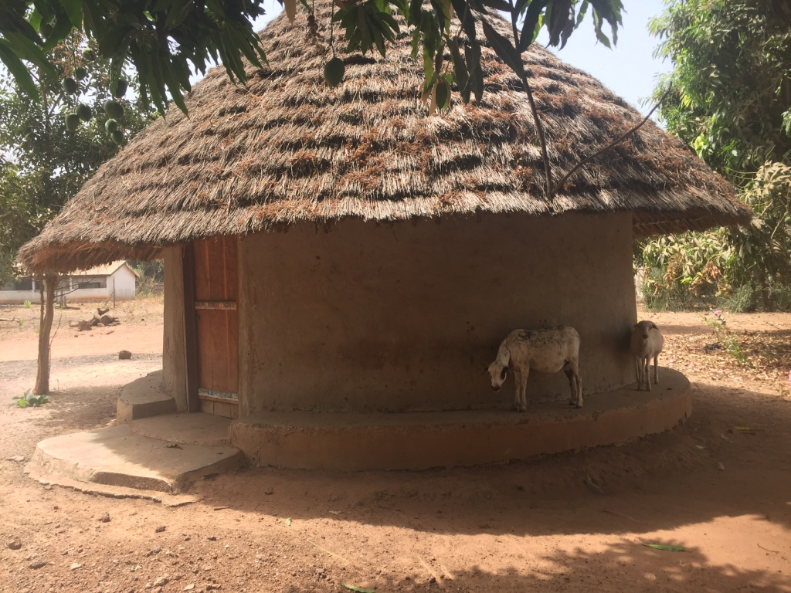
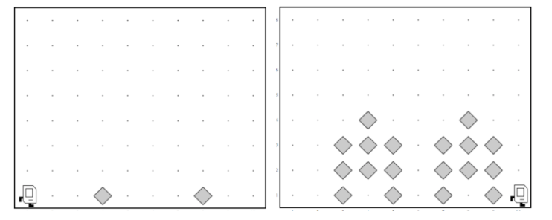
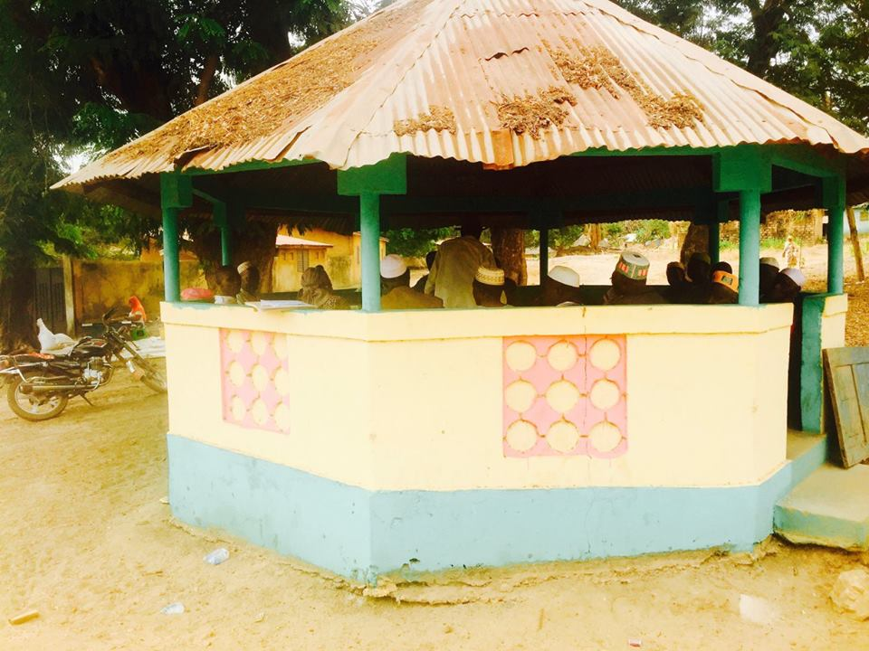
11. Construire les maisons
Avant
Après

Slide 191



12. Cueillir des oranges

Slide 192
12. Cueillir des oranges

Slide 193
12. Cueillir des oranges
Run is faire

Slide 194

Flat tire
Run is faire

Slide 195

Flat tire
Run is faire

Slide 196

Flat tire
Run is faire

Slide 197
Flat tire
Console programs
-helloworld
-salutations
-moon
-favorite number
-sum …to get ocndiments you will decide how much ti bring.
-8 ball
-faux medicament
Cleaning up debris
Stamp
Catch the thing
Run is faire

